Slide 1
Ukázka přihlašování uživatelů s možností obnovy zapomenutého hesla

Slide 2
Příprava databáze

Slide 3
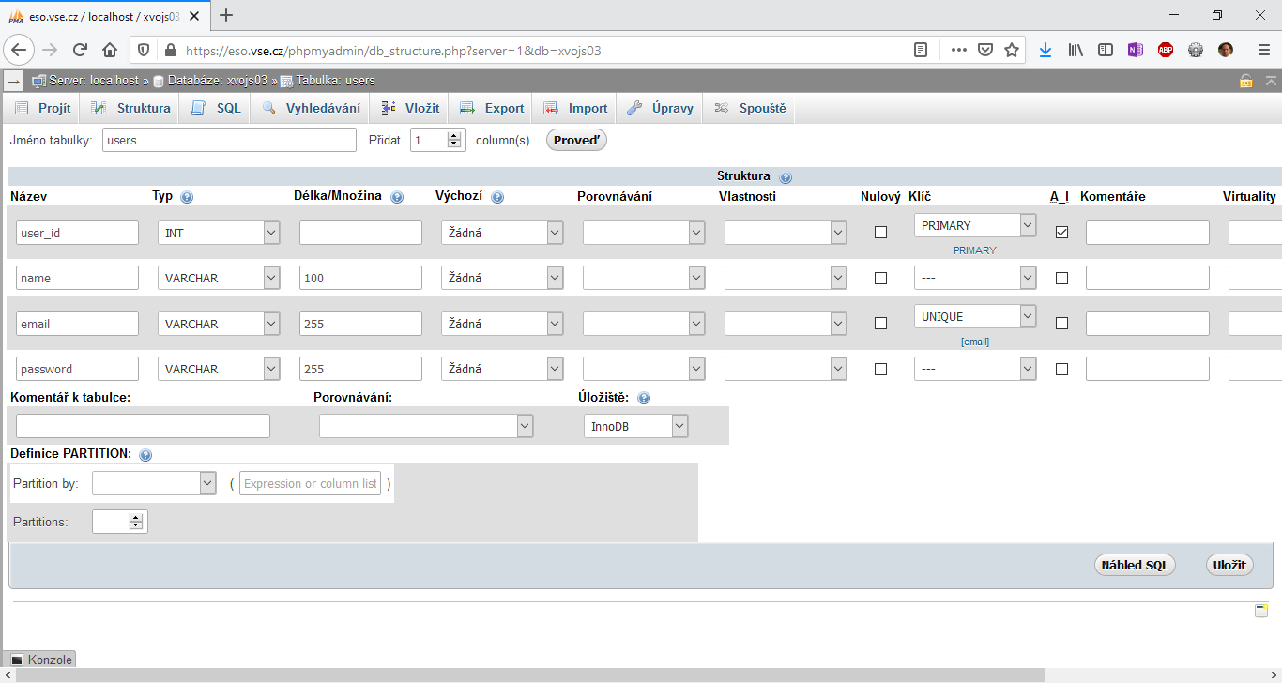
V rámci této prezentace si vytvoříme základ aplikace zajišťující registraci a přihlašování uživatelů, včetně možnosti zapomenutého hesla.
Začneme tím, že se přihlásíme do phpMyAdminu a vytvoříme tabulku „users“, do které budeme ukládat údaje uživatelů.
Pro přihlašování budeme používat kombinaci e-mailu a hesla.

Slide 4
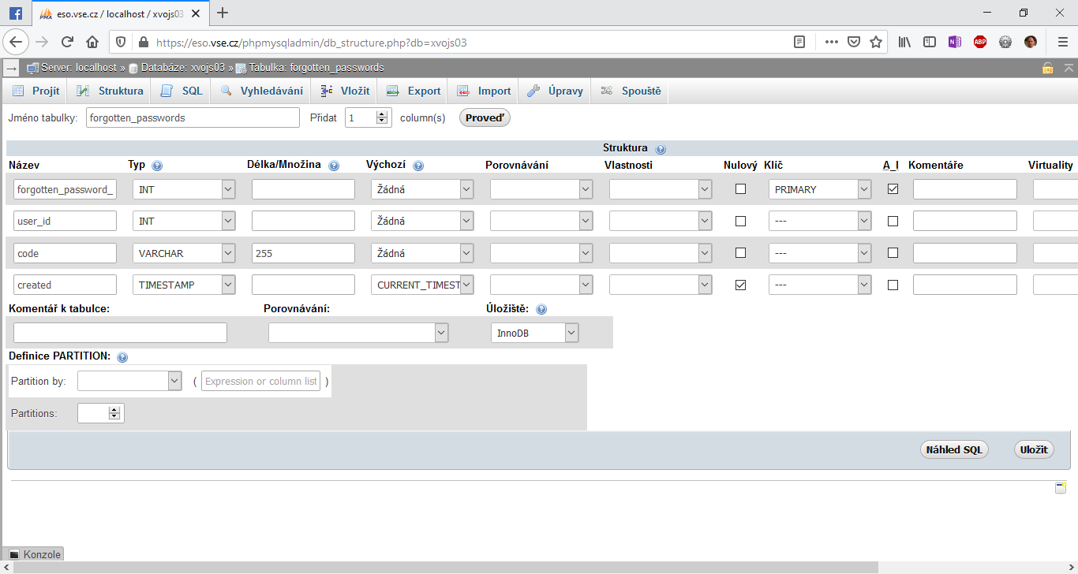
U definice struktury databáze ale ještě zůstaneme. Pro možnost obnovy hesel budeme potřebovat tabulku na ukládání dočasných kódů pro změnu hesel.
Definujeme tedy tabulku „forgotten_passwords“.
Všimněte si sloupce „created“, ve kterém bude při uložení automaticky zaznamenán aktuální datum a čas pro možnost ověření, jak je daný kód starý.

Slide 5
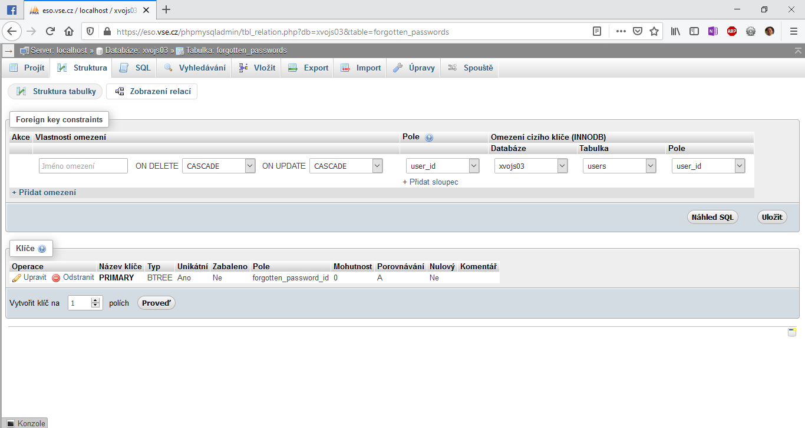
Nakonec tabulky „users“ a „forgotten_passwords“ propojíme pomocí relace.

Slide 6
Základ projektu

Slide 7
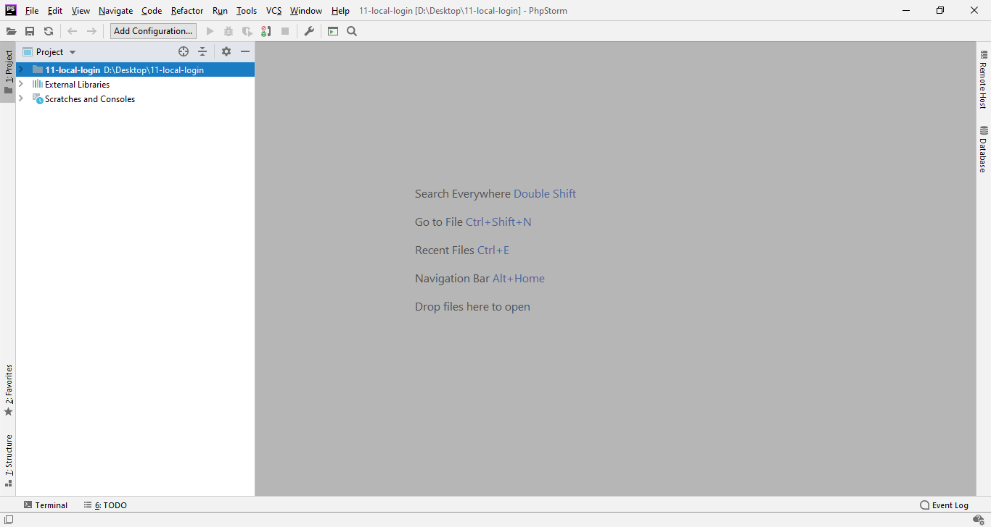
A můžeme se vrhnout na PHP část.
Nejprve si vytvoříme prázdný projekt a jako obvykle si nakonfigurujeme možnost jeho deploye na server eso.vse.cz.

Slide 8
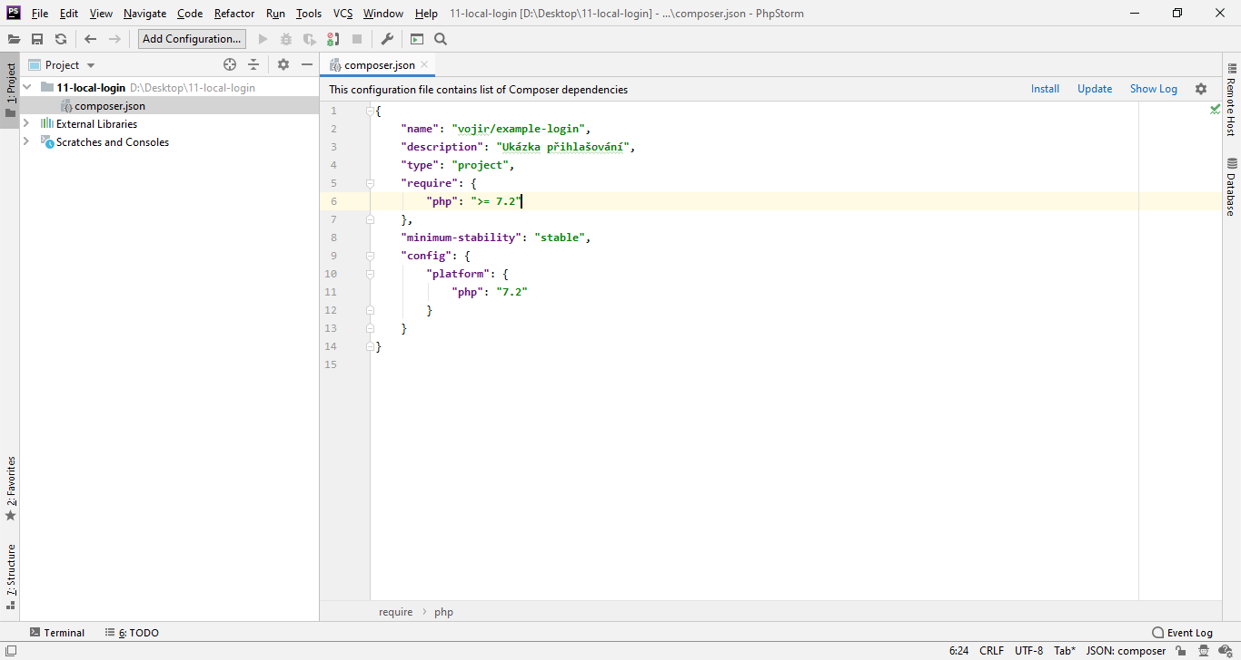
Jelikož budeme pro možnost obnovy hesel potřebovat posílat e-maily, začneme vývoj aplikace tím, že si v ní připravíme základ souboru composer.json.

Slide 9
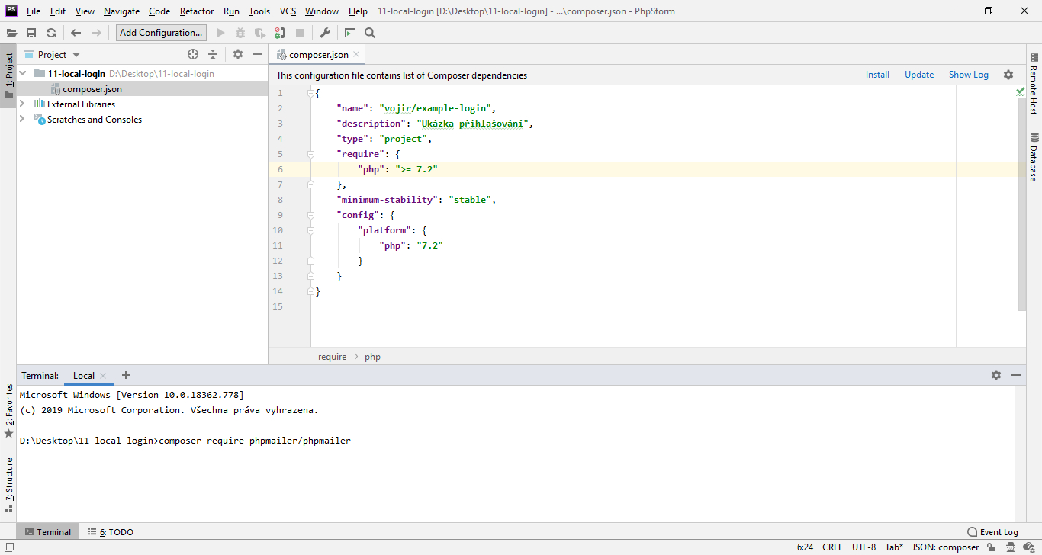
Následně budeme potřebovat do závislostí načítaných composerem přidat knihovnu PHPMailer.
Nejjednodušší variantou je otevřít terminál (příkazový řádek) a spustit v něm příkaz „composer require phpmailer/phpmailer“.
Alternativně ale můžeme instalaci provést také přes IDE, nebo např. tak, že si závislost ručně zapíšeme do composer.json a spustíme „composer update“.

Slide 10
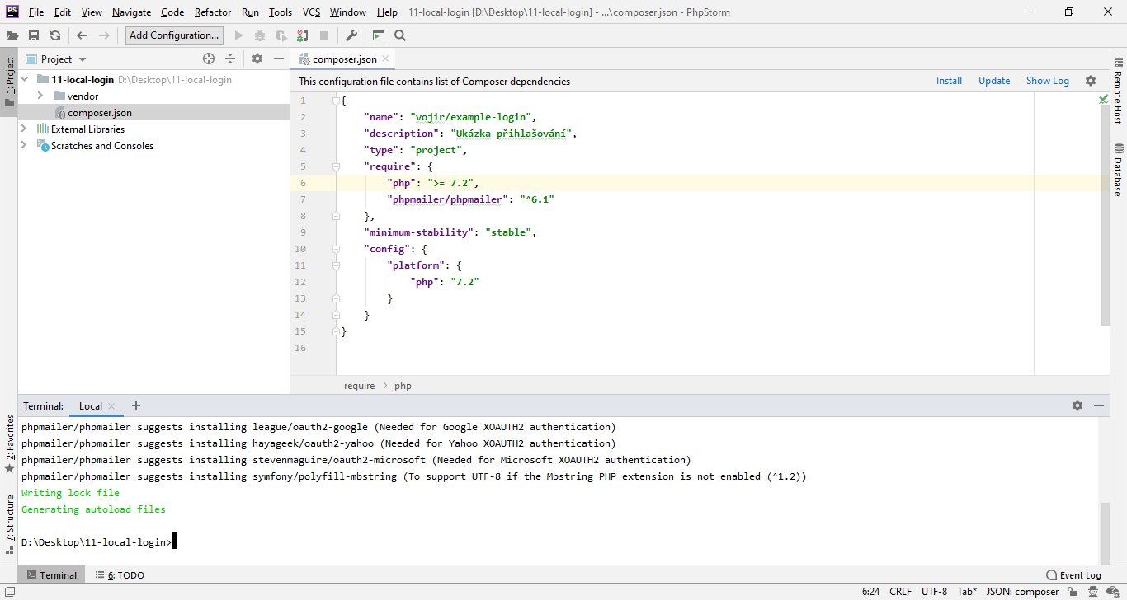
Po úspěšně dokončené instalaci nám v projektu přibyla složka „vendor“ a v composer.json máme uvedený požadavek na „phpmailer/phpmailer“.

Slide 11
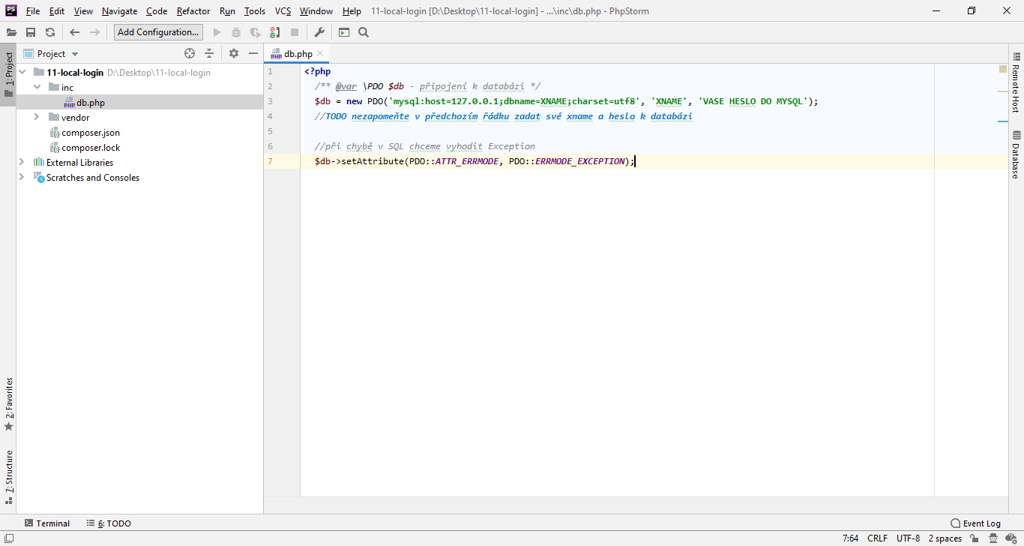
Jako další si do aplikace přidáme soubor „inc/db.php“, který obsahuje nám již dobře známou definici připojení k databázi.

Slide 12
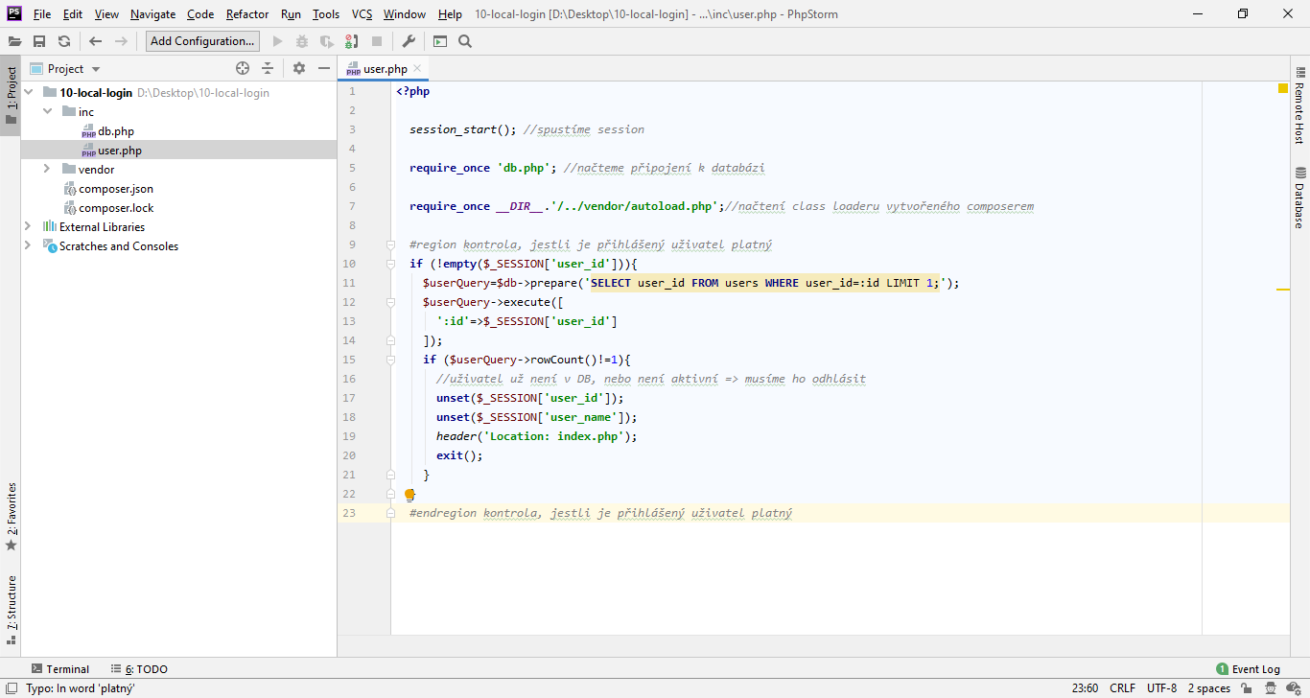
Následně do aplikace doplníme soubor „inc/user.php“, který zajistí načtení všech závislostí a zároveň nám v případě přihlášeného uživatele ověří, zda může zůstat nadále přihlášen.
Tento soubor tedy nejprve spustí session a načte připojení k databázi a závislosti načítané composerem.
Následně se podíváme, zda máme v SESSION uložené user_id a ověříme jej v databázi.

Slide 13
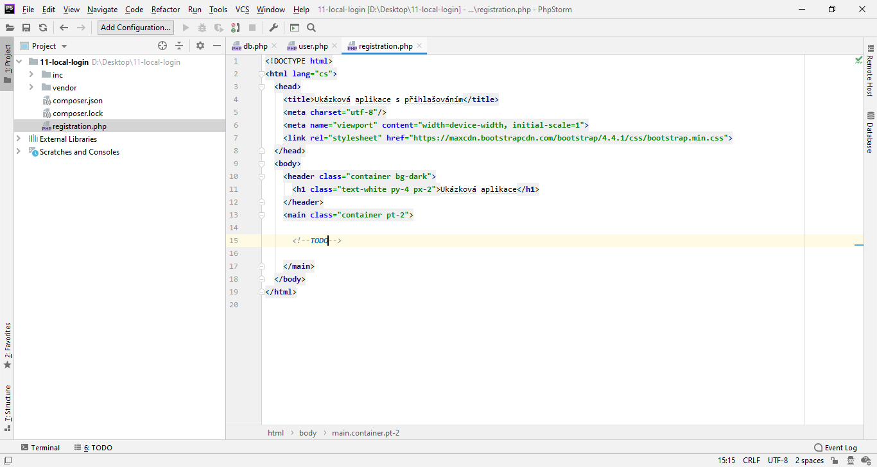
Základní pomocné soubory s funkcemi bychom měli. Ještě je potřeba začít vytvářet základní strukturu generovaných HTML stránek.
Vytvoříme si tedy soubor registration.php, ve kterém je zatím prázdná HTML stránka s Bootstrapu pro jednodušší stylování.

Slide 14
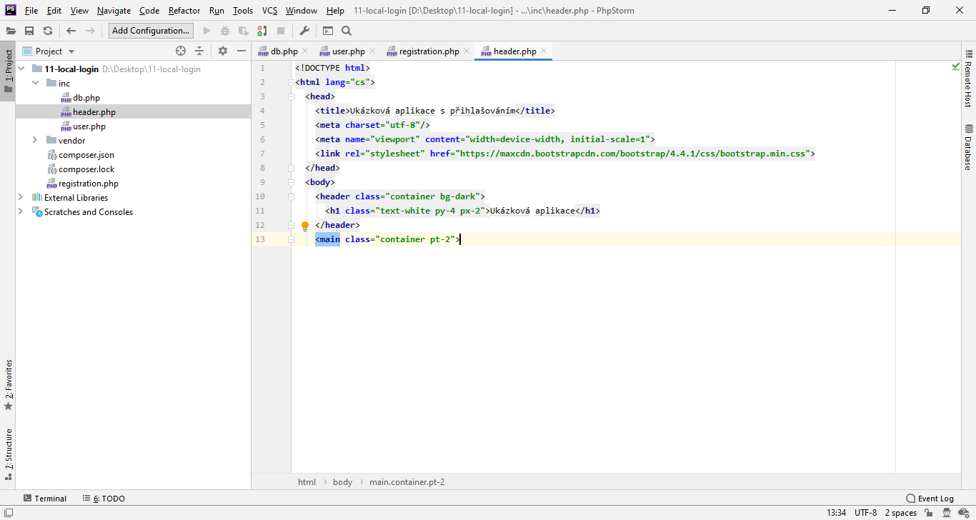
Z vytvořeného základu HTML stránky následně oddělíme část s generováním hlavičky stránek a přemístíme ji do souboru „inc/header.php“.

Slide 15
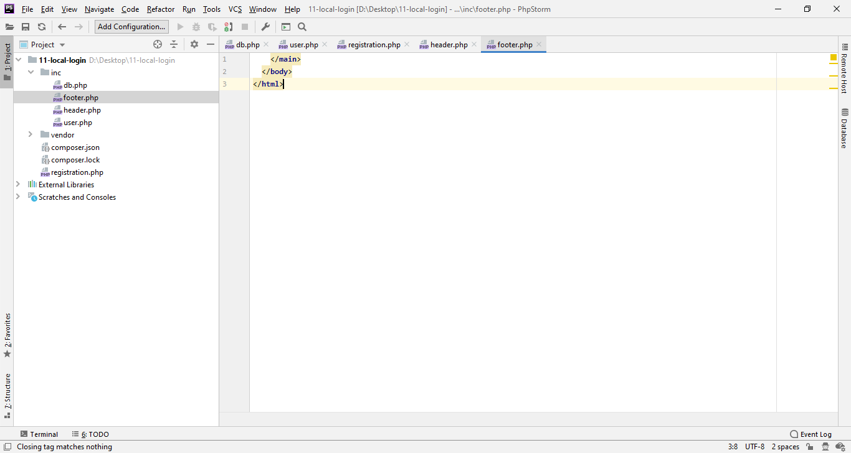
Stejnou operaci pak provedeme s koncem HTML stránky, který bude v souboru „inc/footer.php“.

Slide 16
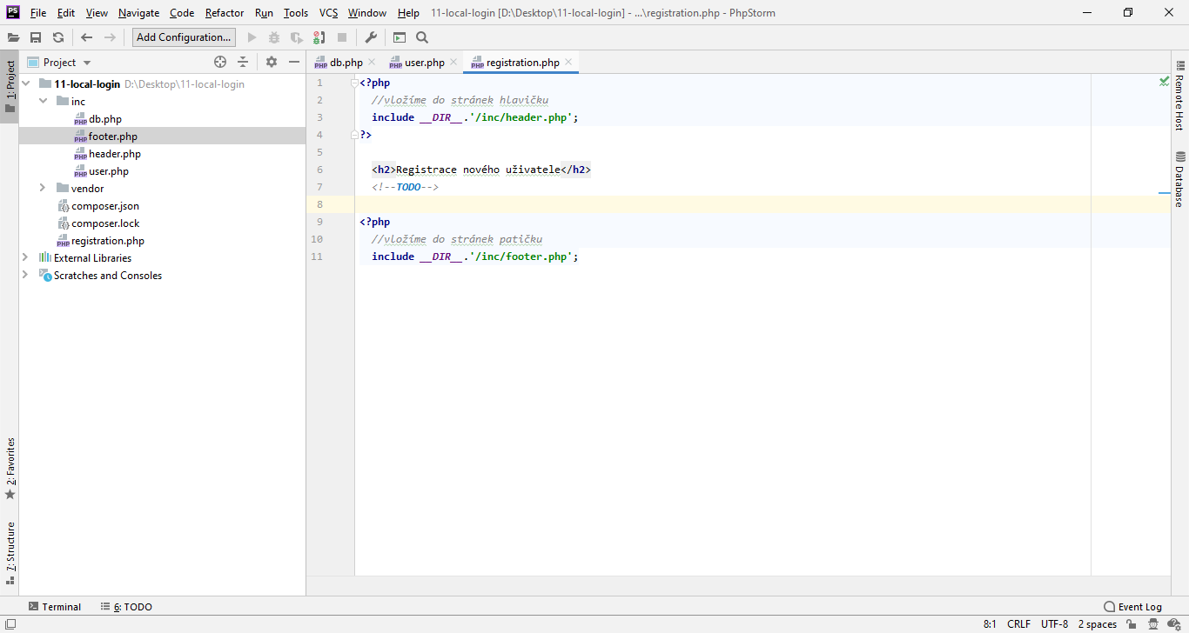
Pro ověření tohoto rozdělení si sestavíme stránku registration.php zpět dohromady a zkontrolujeme její vzhled v prohlížeči.
Poté se již budeme moct pustit do psaní samotného obsahu registrace nových uživatelů.

Slide 17
Registrace nového uživatele

Slide 18
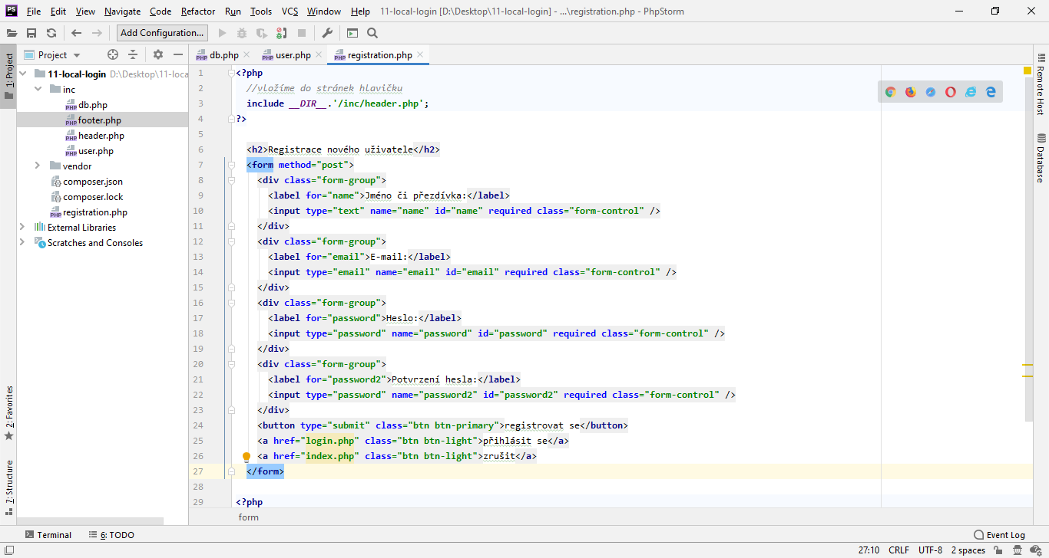
Nejprve ve stránce registration.php vytvoříme základ HTML formuláře pro zadání potřebných údajů – tj. jména, e-mailu a 2x hesla.
Doplníme také odkazy pro přihlášení a vrácení se zpět na homepage bez registrace.

Slide 19
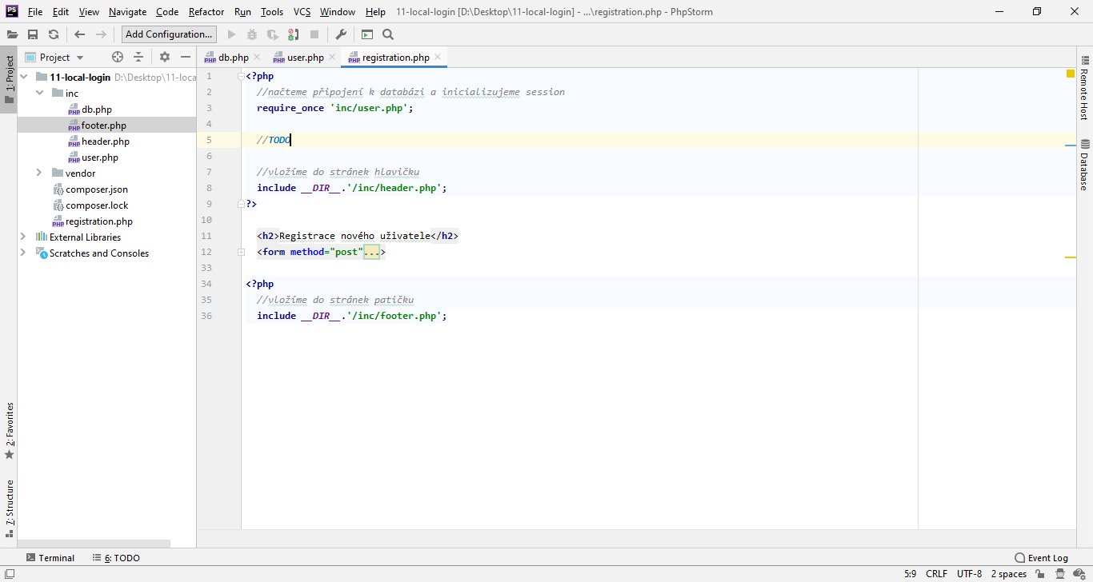
Takto vytvořený základ formuláře nám zatím stačí. Přesuneme se do PHP kódu na začátku stránky a postupně doplníme kód pro jeho zpracování.

Slide 20
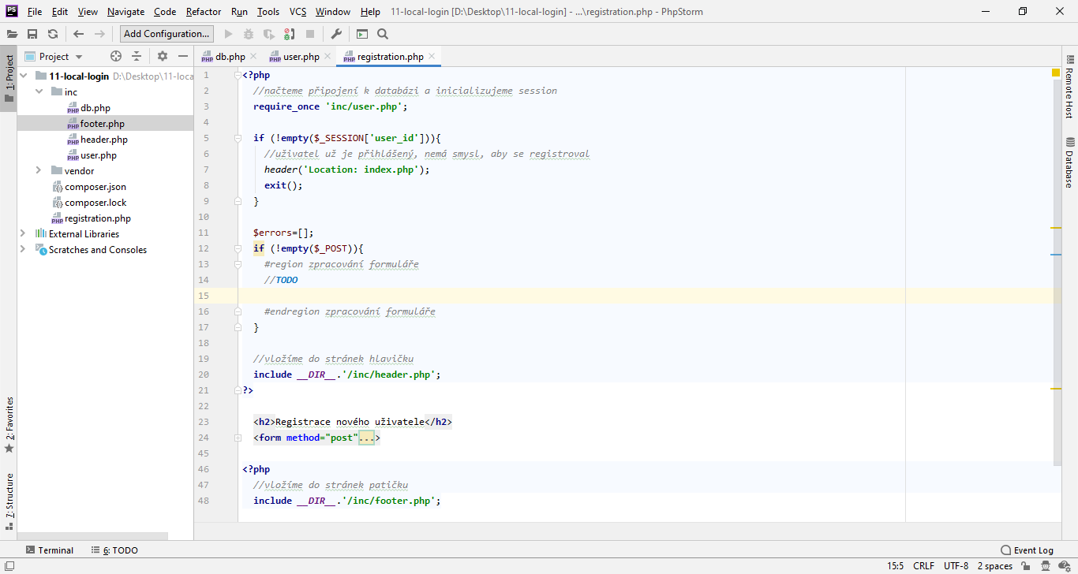
Nejprve do stránky doplníme kontrolu, jestli již uživatel není přihlášen. Pokud ano, tak jej rovnou přesměrujeme na homepage.
Pro zpracování formuláře si připravíme pole $errors pro ukládání chyb a podmínku ověřující, zda nám přišla nějaká data metodou POST.

Slide 21
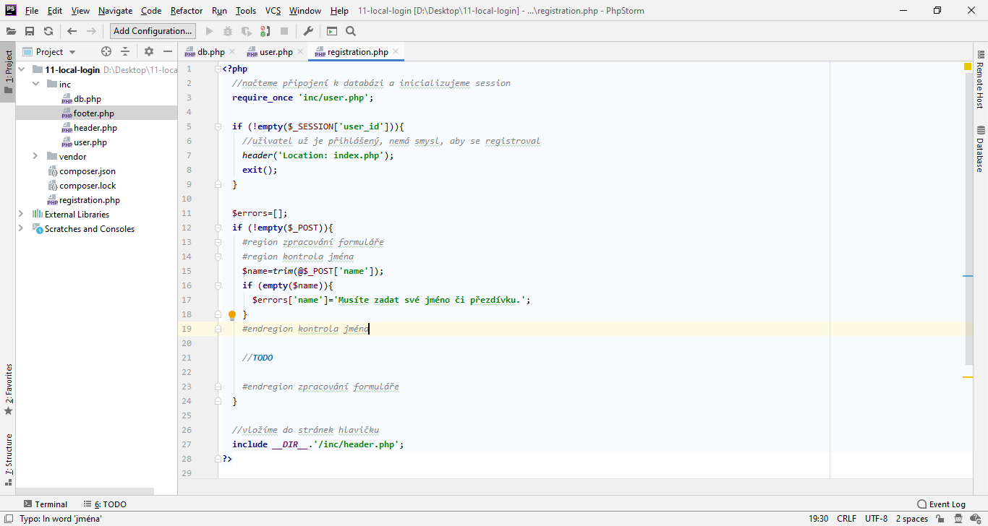
Postupně doplníme kontroly údajů očekávaných ve formuláři. Pokud není daný údaj vyplněn správně, uložíme si do pole $errors popis chyby.

Slide 22
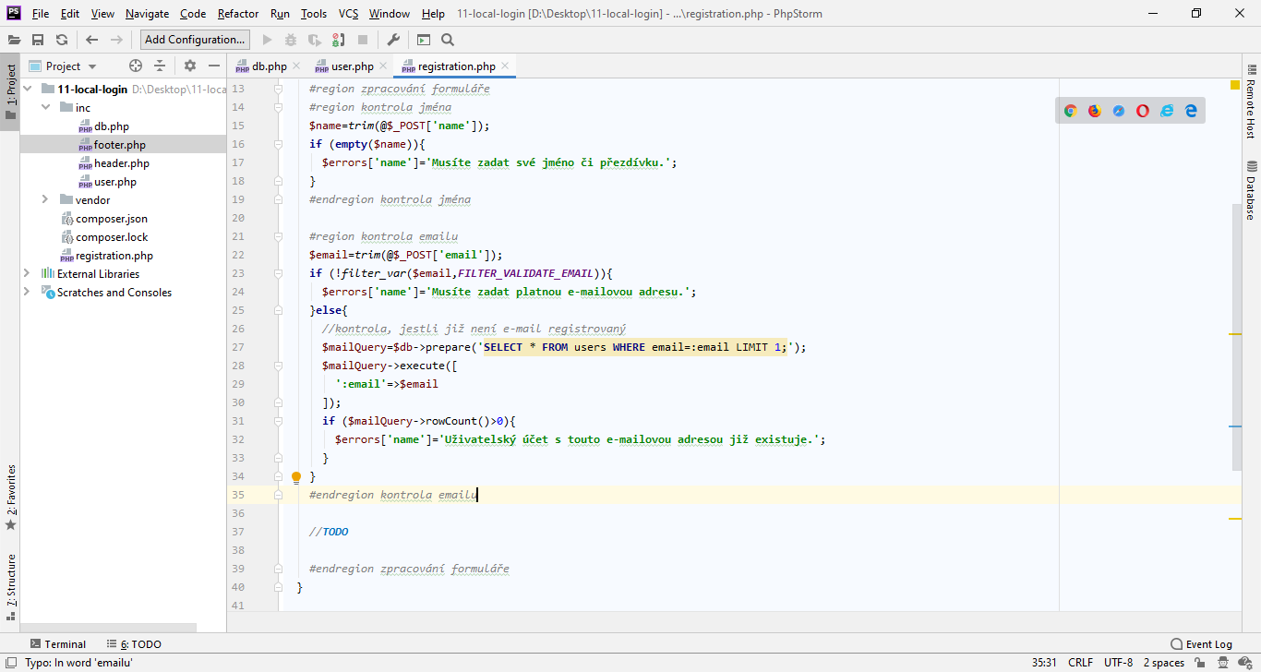
S ohledem na to, že e-mail používáme jako unikátní identifikátor, doplníme také kontrolu, zda již není uživatel se stejným e-mailem registrován.

Slide 23
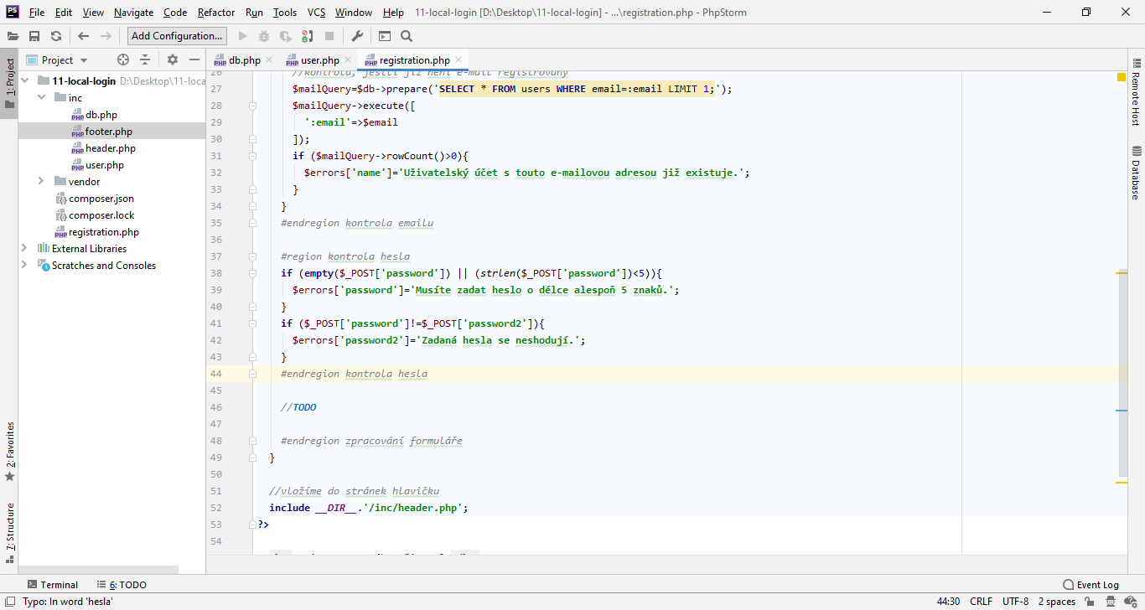
U hesla pak budeme kontrolovat nejen jeho odpovídající složitost, ale také to, zda se obě zadaná hesla shodují (kvůli riziku překlepů).

Slide 24
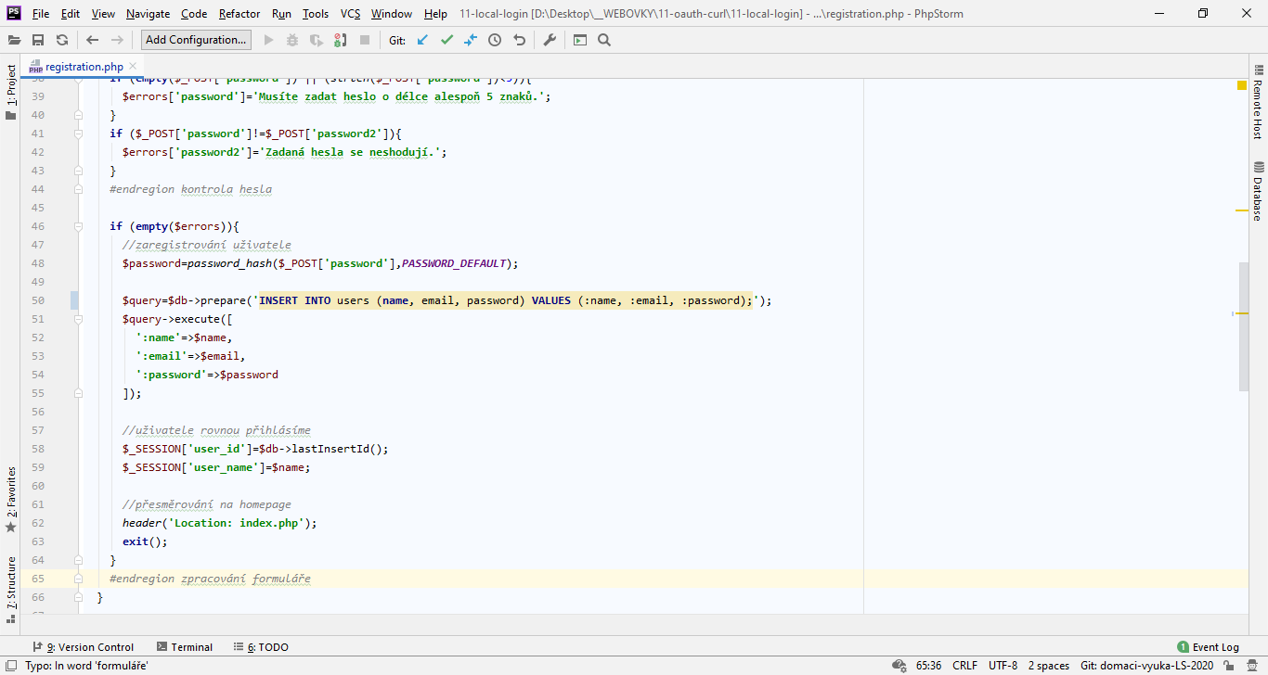
Pokud se ve formuláři žádné chyby nevyskytly (tj. pole s popisy chyb zůstalo prázdné), uložíme údaje nového uživatele do databáze. Před uložením heslo zašifrujeme funkcí password_hash().
Poté uživatele rovnou jej i přihlásíme, abychom jej hned na další stránce zbytečně znovu nenutili vyplňovat e-mail a heslo.

Slide 25
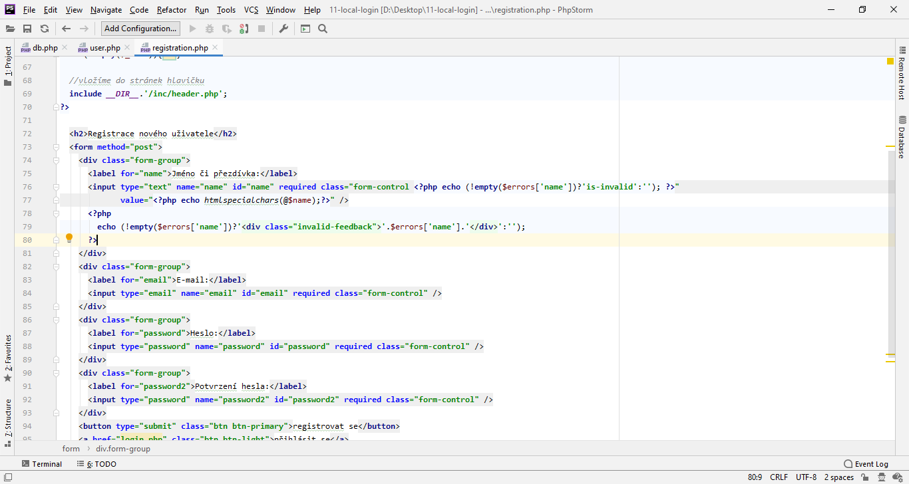
Ve formuláři se ale chyby samozřejmě vyskytnout mohly. (Proto jsme jej také kontrolovali.)
Vrátíme se tedy k HTML zápisu registračního formuláře a doplníme do něj výpis chyb a také předvyplníme uživatelem odeslané hodnoty – nejprve pro pole „name“.

Slide 26
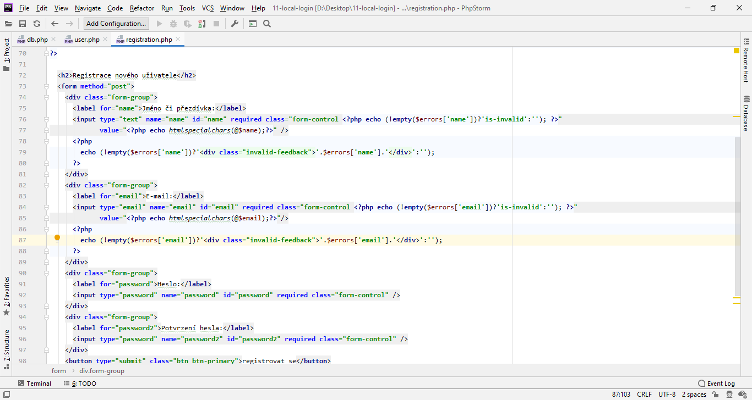
V podstatě totožně pak bude vypadat výpis chyb a uživatelem zadané hodnoty pro e-mail.

Slide 27
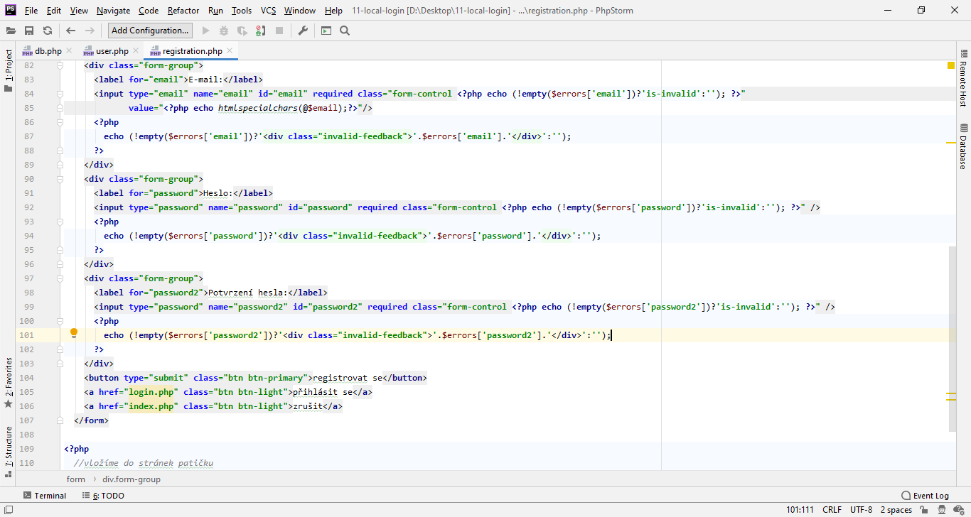
Nakonec doplníme výpisy chyb pro heslo a jeho potvrzení.
POZOR: U hesel hodnotu nikdy nevyplňujeme!

Slide 28
Přihlašování uživatelů

Slide 29
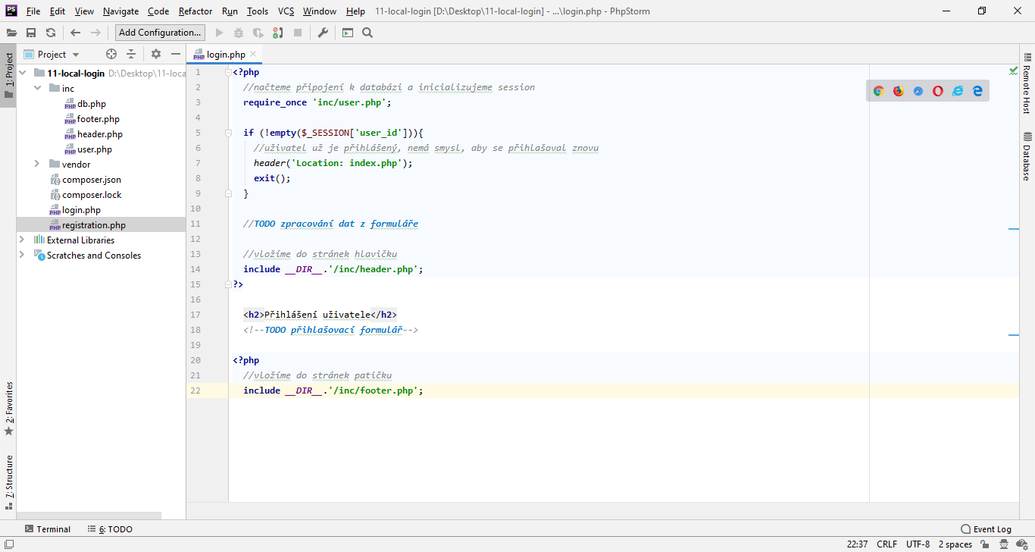
Registraci máme hotovou, podíváme se tedy na stránku login.php, kterou budeme používat pro přihlašování.
Nejprve si připravíme základ stránky s ověřením, zda již uživatel není přihlášen.

Slide 30
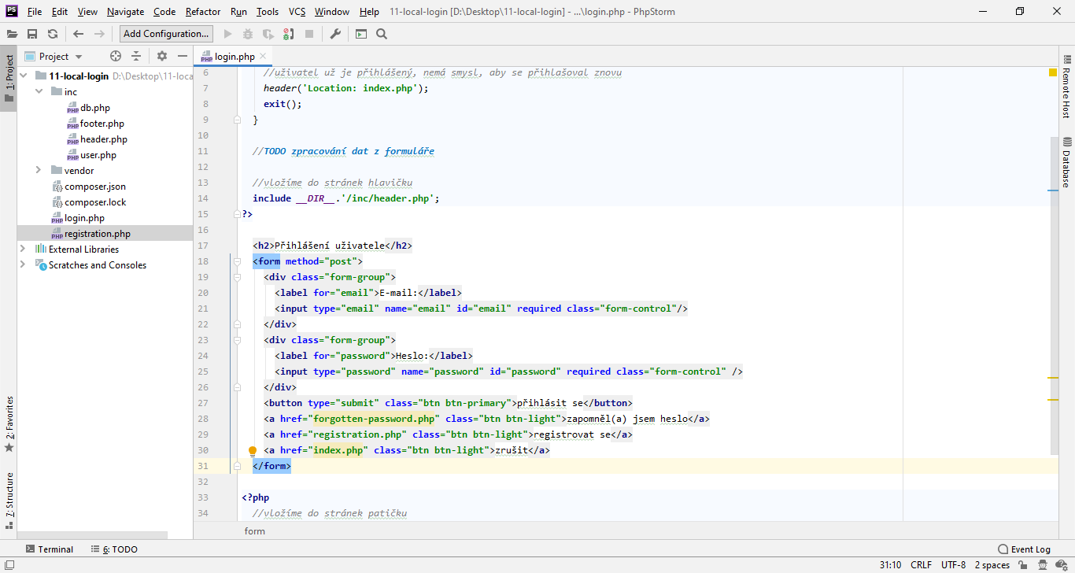
Do těla přihlašovací stránky si připravíme HTML základ formuláře pro zadání e-mailu a hesla pro přihlášení.
Následně doplníme také odkazy pro registraci a také pro obnovu zapomenutého hesla.

Slide 31
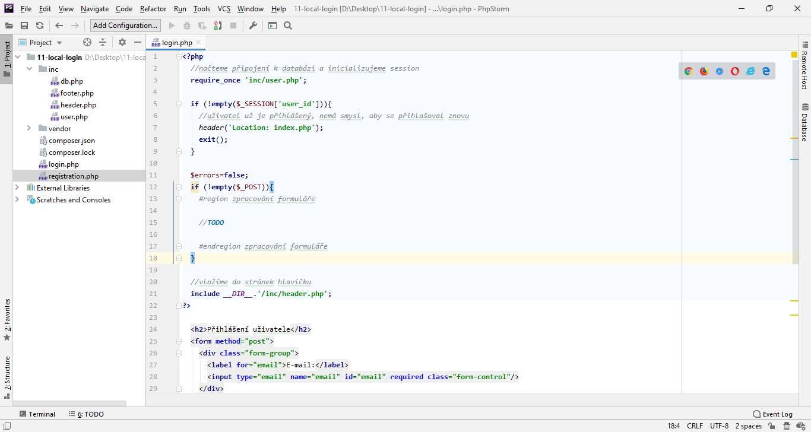
Základ přihlašovacího formuláře v HTML opět opustíme a přemístíme se o kousek výš, abychom zařídili jeho kontrolu a zpracování.
Všimněte si, že pro záznam chyb nám v tomto případě bude stačit proměnná typu boolean, protože určitě nebudeme chtít vypisovat úplně konkrétní chyby.

Slide 32
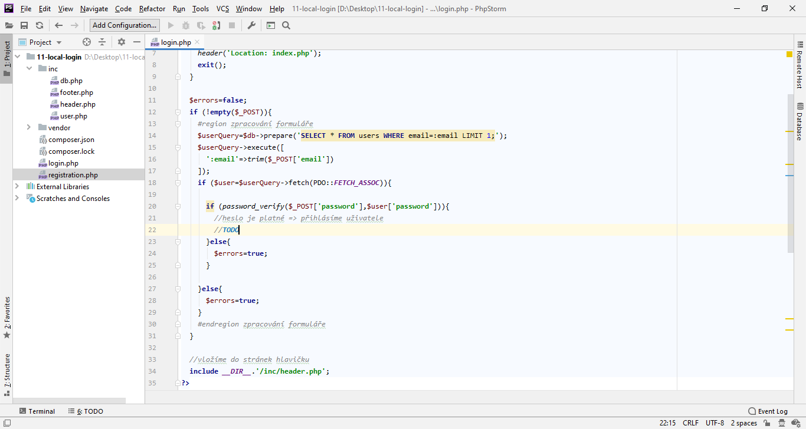
V rámci ověření přihlášení načteme se nejprve pokusíme načíst daného uživatele z databáze (podle e-mailu).
Pokud jsme uživatele nalezli, ověříme správnost zadaného hesla pomocí funkce password_verify().

Slide 33
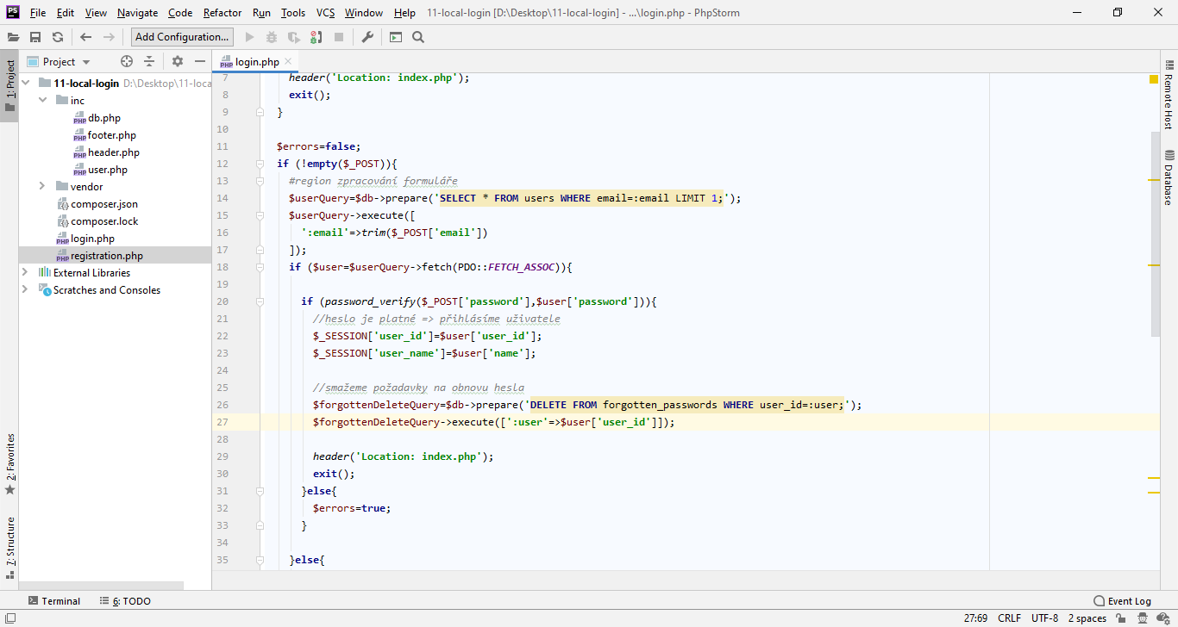
V případě úspěšného ověření hesla daného uživatel přihlásíme (tj. uložíme si jeho údaje do SESSION).
Následně smažeme všechny k němu přiřazené požadavky na změnu zapomenutého hesla a poté uživatele přesměrujeme na homepage.

Slide 34
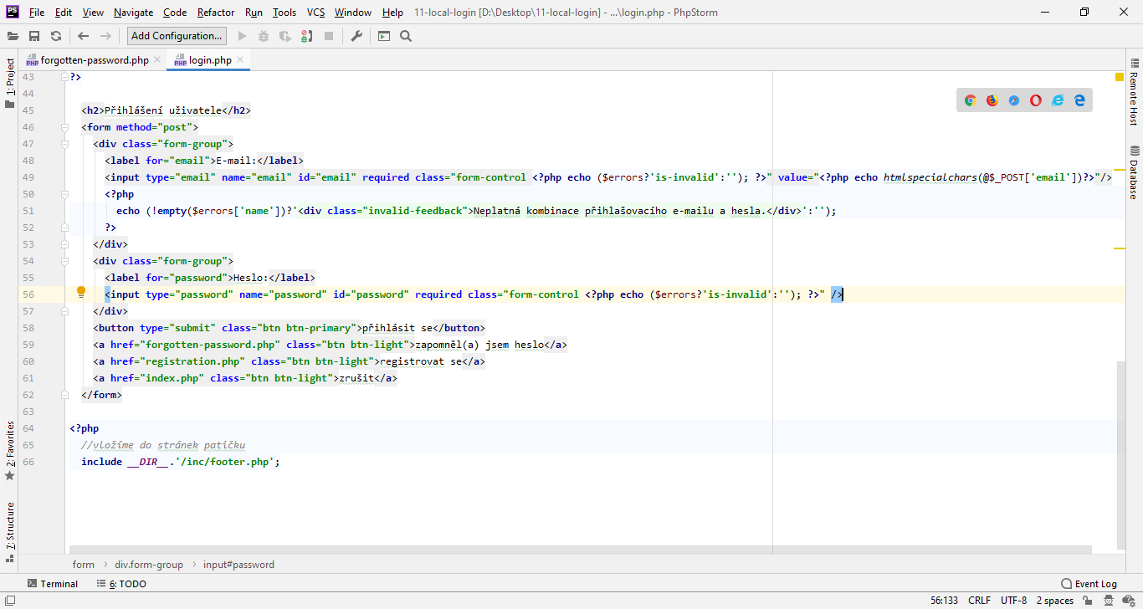
Pro případ, že se přihlášení uživatele nezdařilo, doplníme do přihlašovacího formuláře výpis chyby a také předvyplnění e-mailu zadaného uživatelem.
POZOR: U přihlašování nezobrazujeme zcela konkrétní chybu (např. chybu v hesle), ale jen obecnou informaci o neplatné kombinaci emailu a hesla.

Slide 35
Odhlášení uživatele

Slide 36
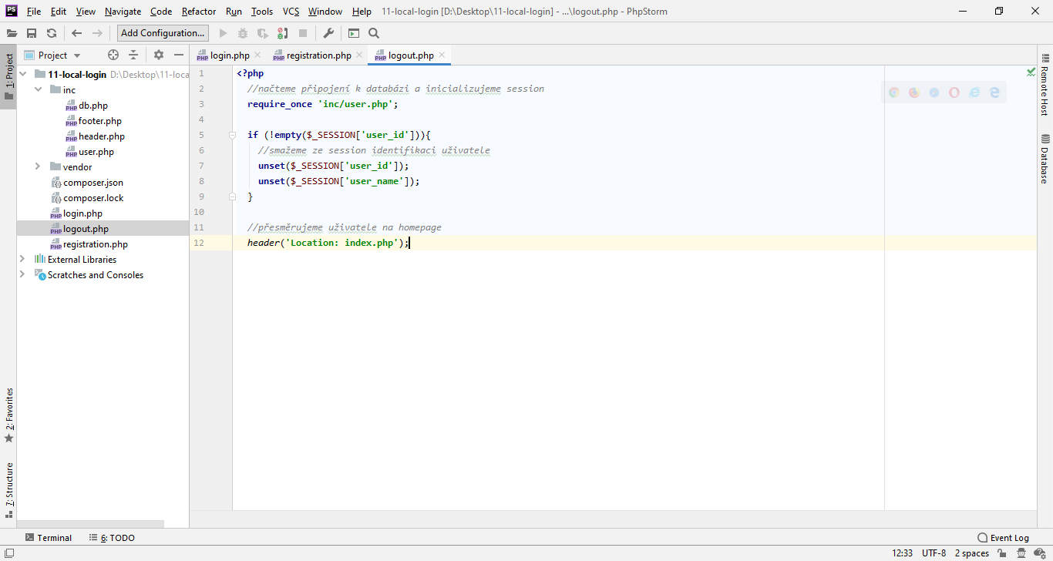
Pro doplnění základní sady souborů pro registraci a přihlášení uživatele doplníme do aplikace ještě soubor „logout.php“, který bude sloužit pro odhlašování.
Smažeme v něm ze SESSION údaje o aktuálním uživateli a přesměrujeme jej na homepage.

Slide 37
Jednoduchá homepage

Slide 38
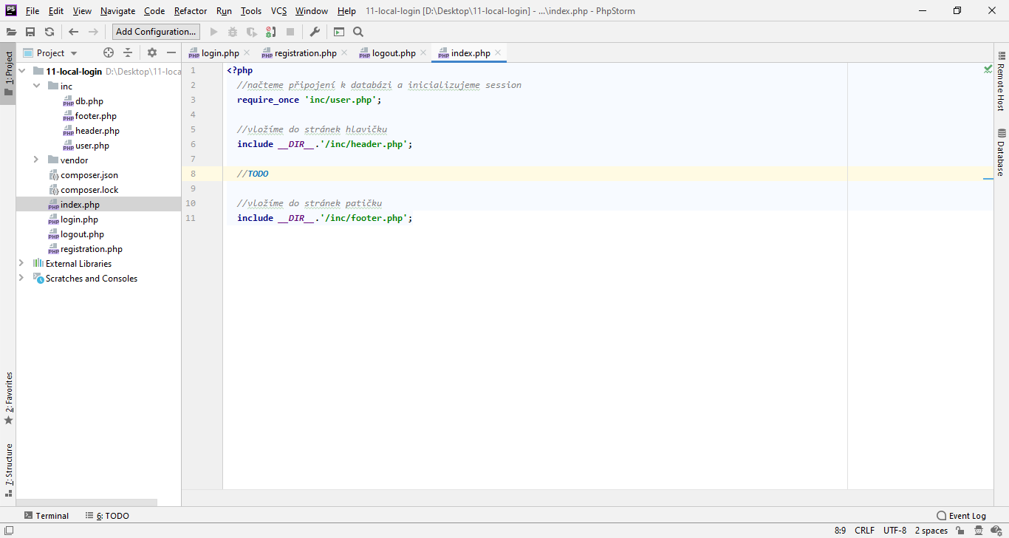
Byť vytváříme pouze základ aplikace, je nutné jí doplnit také homepage, tj. soubor „index.php“.
Nejprve si tedy připravíme základ tohoto souboru.

Slide 39
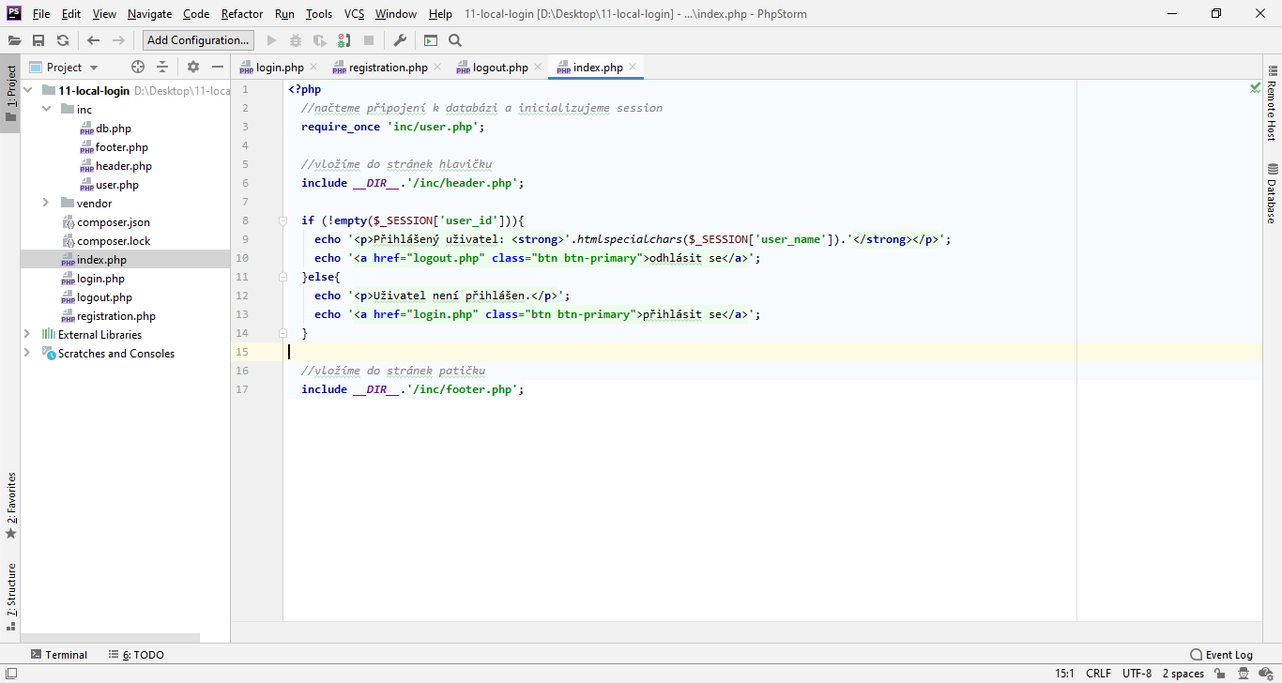
Do obsahu homepage pak budeme vypisovat jen informaci o tom, zda je uživatel aktuálně přihlášen, či nikoliv.
V reálné, užitečné aplikaci by tu samozřejmě byl obsah jiný. Informaci o přihlášení bychom mohli umístit např. do hlavičky stránek.

Slide 40
Stránka pro požadavek na obnovu hesla

Slide 41
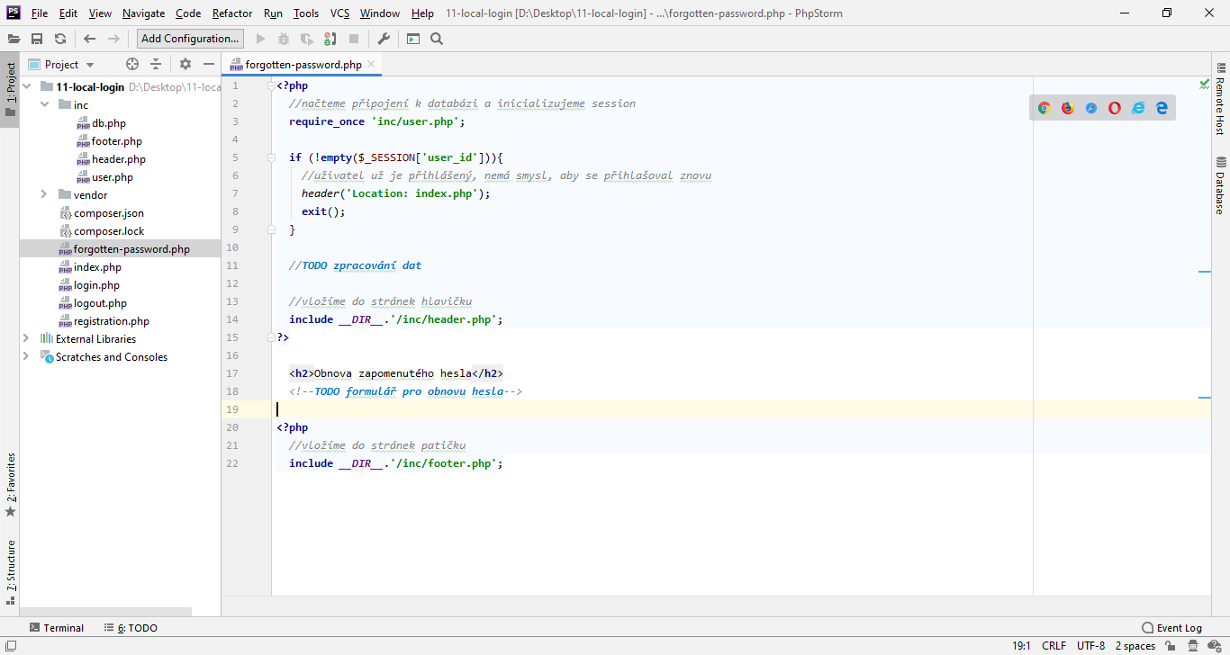
Obnova zapomenutého hesla není jen jedním jednoduchým formulářem, ale je pro ni nutné absolvovat několik návazných kroků.
uživatel odešle požadavek na změnu hesla
pošleme mu mail s odkazem pro jeho změnu
uživatel vyplní do formuláře nové heslo a teprve pak mu jej změníme
Nejprve tedy začneme souborem „forgotten-password.php“, ve kterém bude formulář pro požadavek na obnovu hesla.

Slide 42
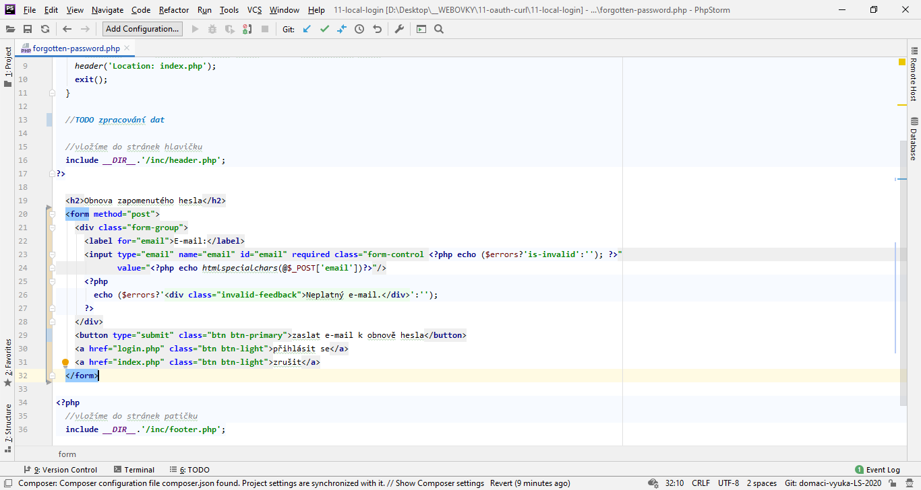
Nejprve si v této stránce připravíme formulář pro zadání e-mailu, který využívá daný uživatel k přihlašování.
Rovnou do formuláře také vypíšeme případnou chybu.

Slide 43
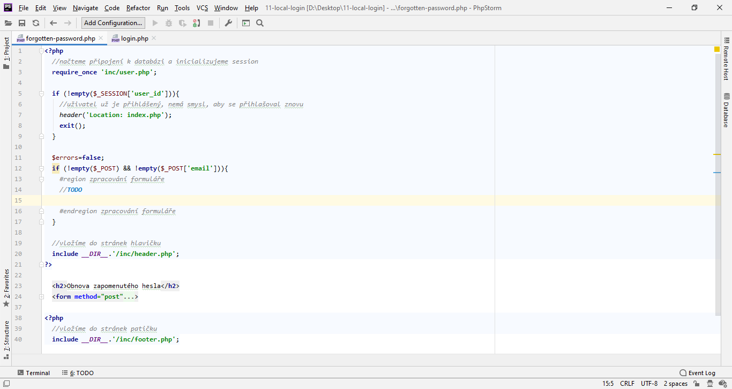
Poté se opět podíváme na jeho zpracování.
Ačkoliv má náš formulář jen jednu chybu, bude jeho zpracování velmi podobné, jako tomu bylo např. u formuláře pro registraci.

Slide 44
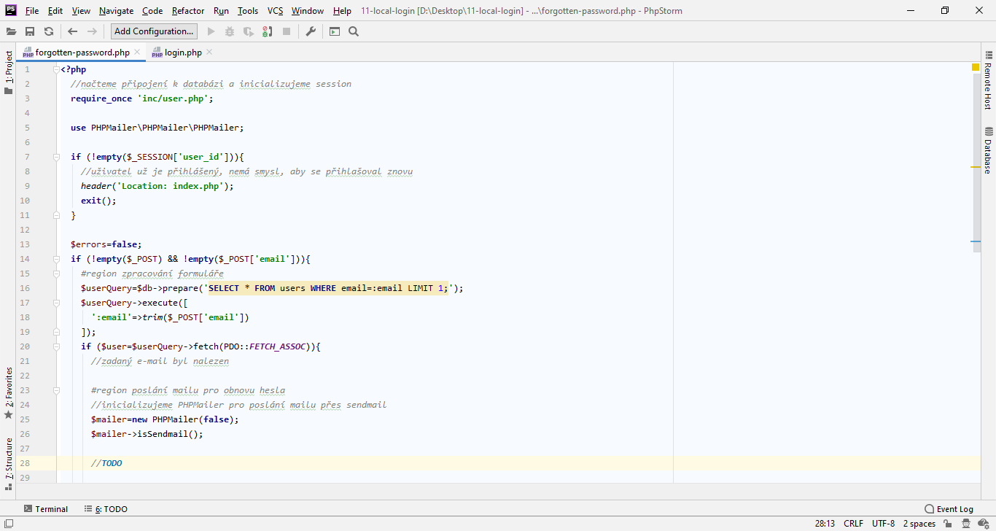
Podle zadaného e-mailu se uživatele nejprve pokusíme načíst z databáze.
Pokud daný uživatel existuje, začneme vytvářet nový e-mail.

Slide 45
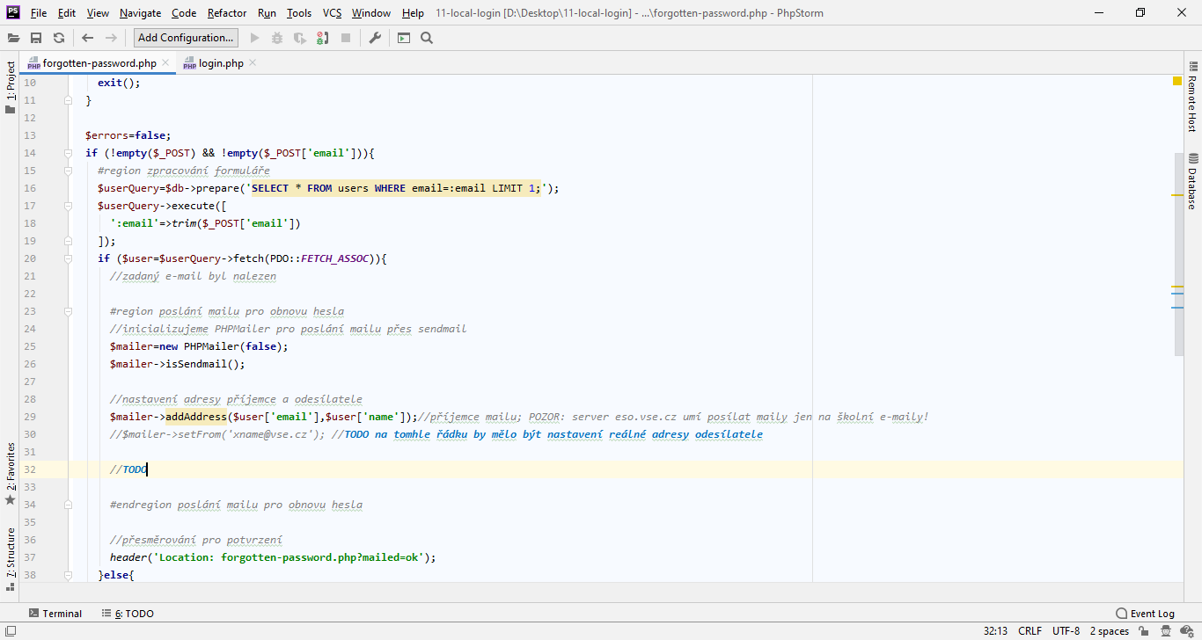
E-mail budeme odesílat knihovnou PHPMailer.
Nejprve vyplníme adresu příjemce a odesílatele.
Zároveň si do skriptu připravíme přesměrování po odeslání e-mailu. Uživatele budeme přesměrovávat opět na tuto stránku, ale místo formuláře zde zobrazíme pouze informaci o odeslání mailu.

Slide 46
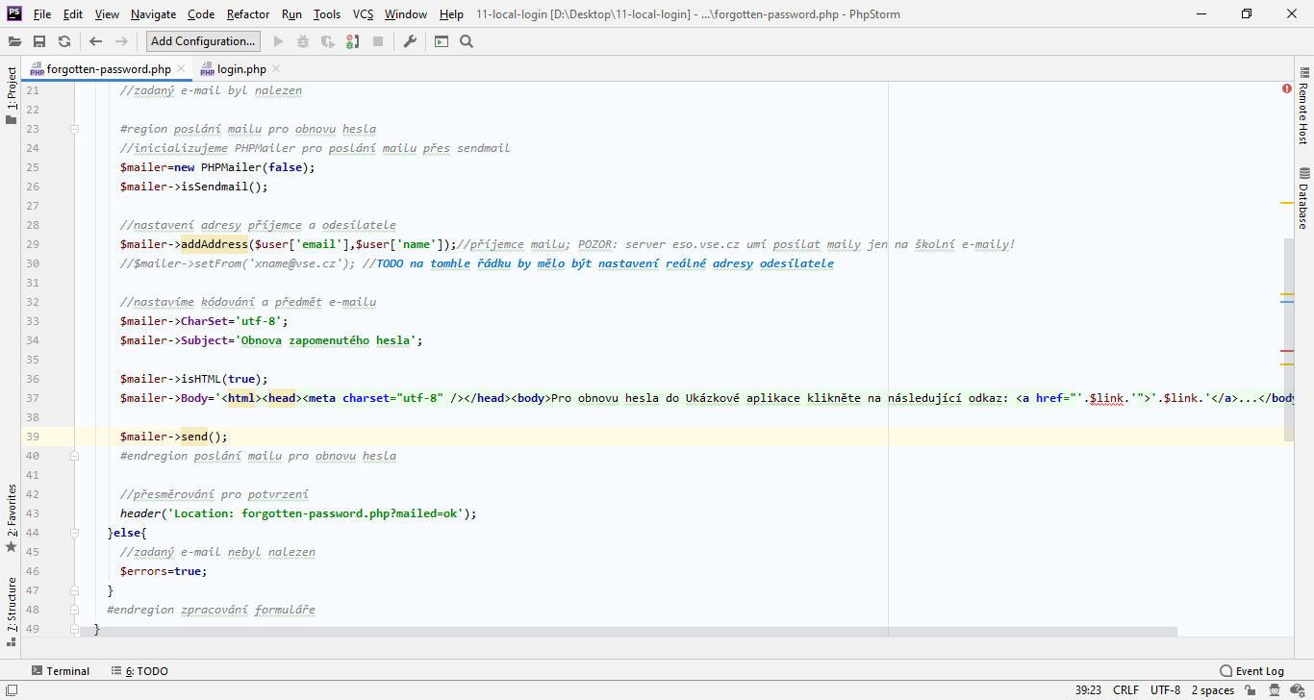
Pro korektní odeslání e-mailu mu nastavíme předmět, kódování a také základ těla (obsahu) e-mailu.
Všimněte si, že zde máme dosud nedefinovanou proměnnou $link. Půjde o odkaz na změnu hesla.

Slide 47
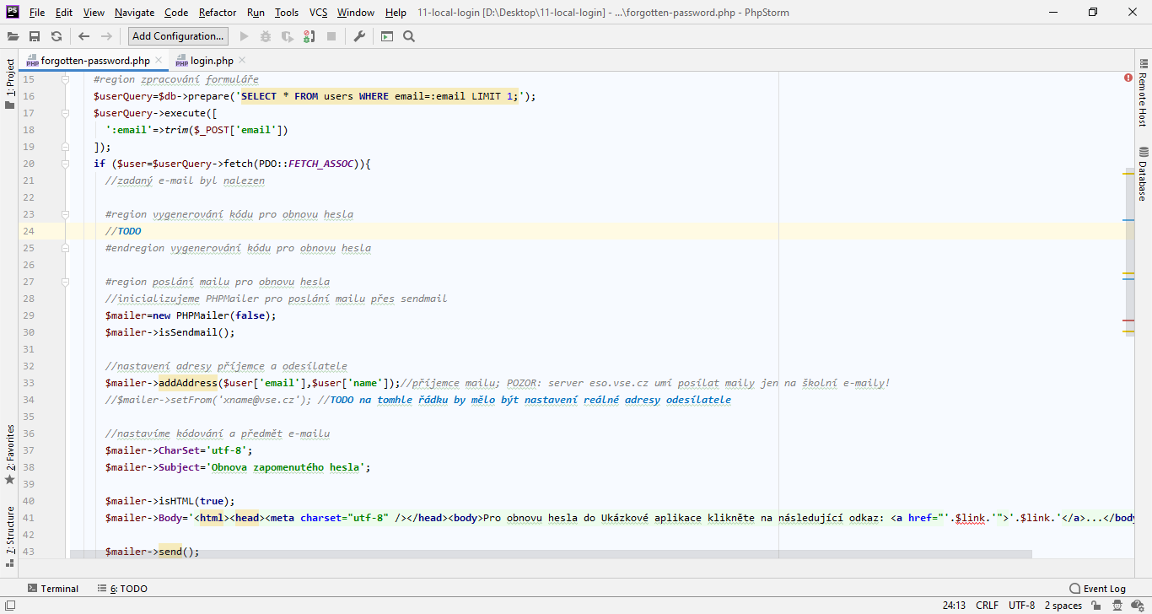
Odkaz pro změnu hesla si samozřejmě budeme připravovat ještě před odesíláním e-mailu.
Bude zde vygenerování kódu, jeho uložení do databáze a následně sestavení samotného odkazu.

Slide 48
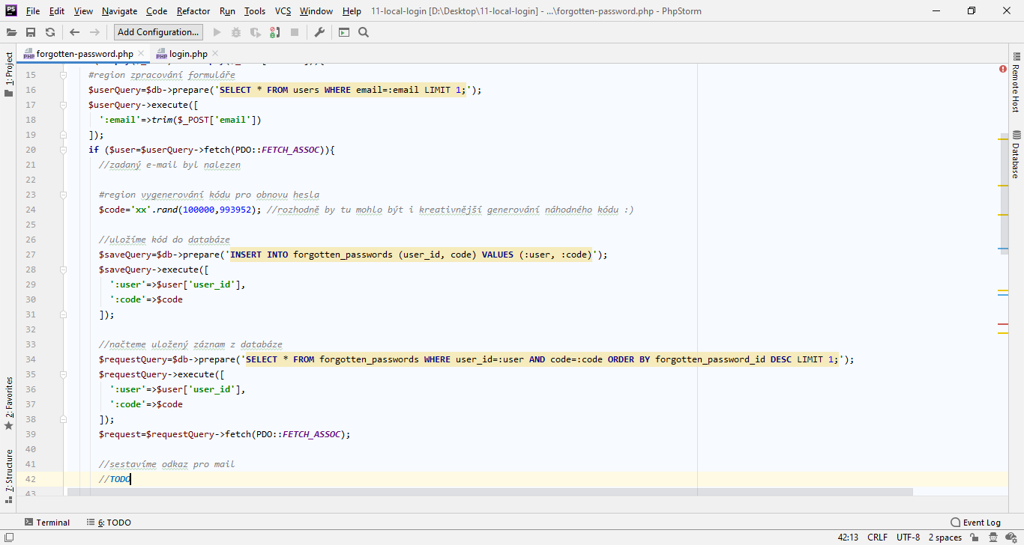
Nejprve vygenerujeme náhodný bezpečnostní kód, který uložíme pro daného uživatele do databáze do tabulky forgotten_passwords.
Následně načteme ID takto uloženého záznamu.

Slide 49
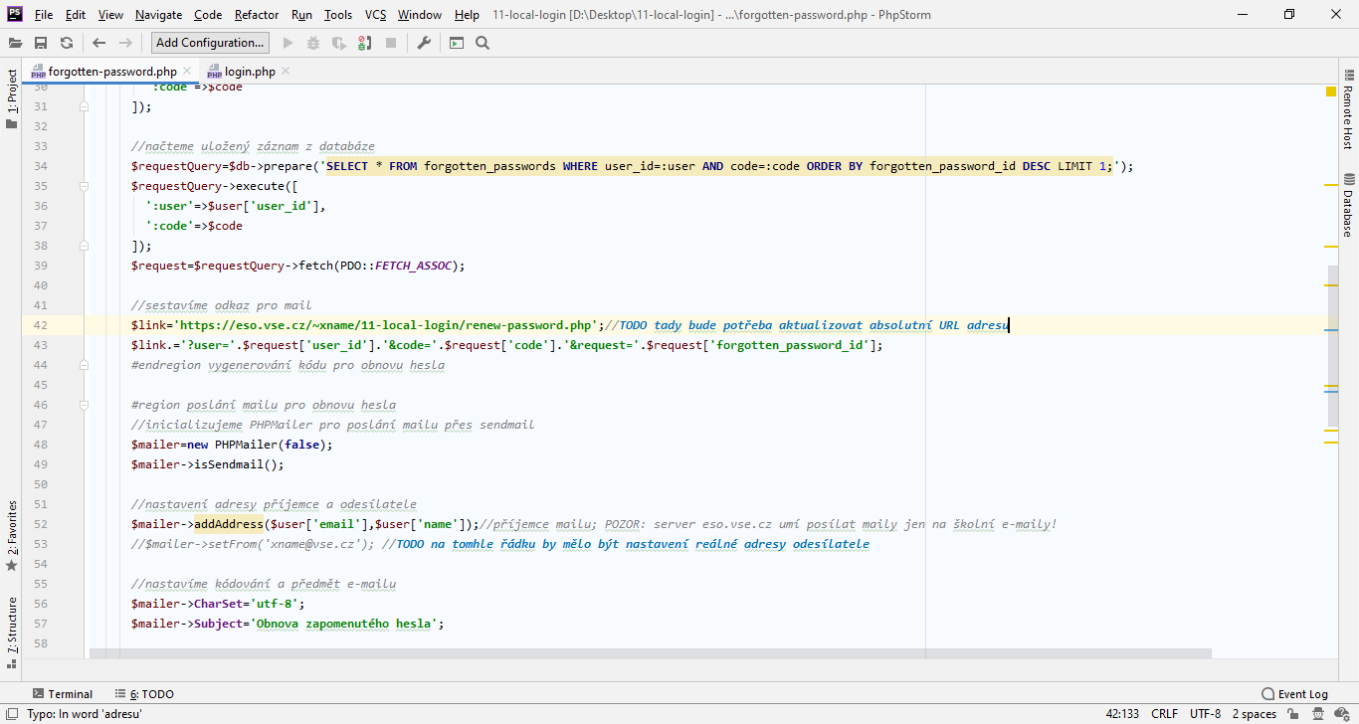
Nakonec použijeme ID uživatele, vygenerovaný náhodný kód a ID záznamu v tabulce forgotten_passwords pro sestavení odkazu pro změnu hesla.
Uživatelsky hezčí by bylo seskládat tyto údaje do jednoho řetězce, ale zde to pro větší srozumitelnost dalšího kódu neděláme.

Slide 50
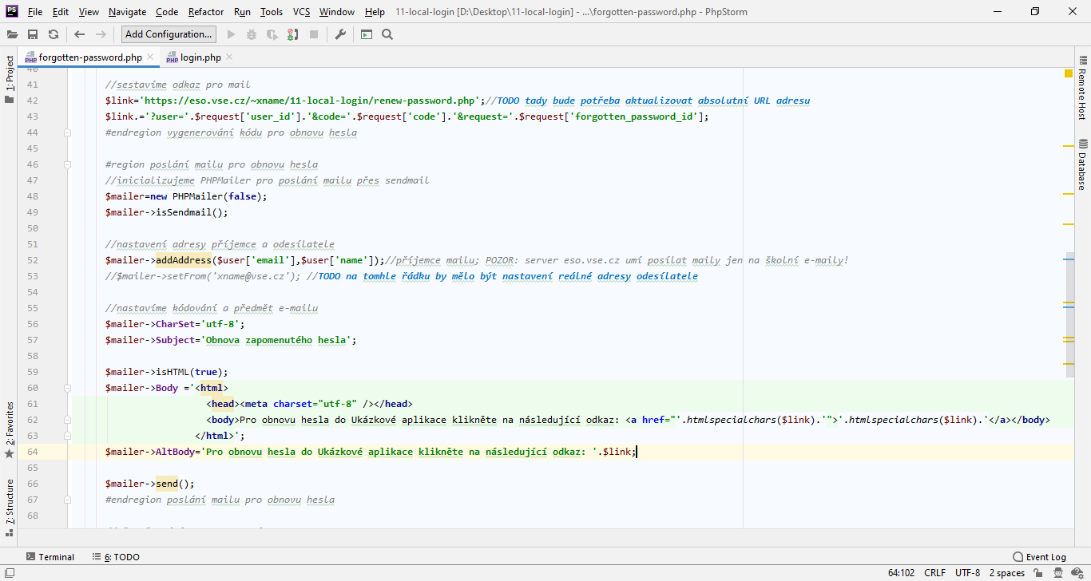
Následně ještě doladíme obsah e-mailu jak v HTML, tak také v plaintextové podobě.

Slide 51
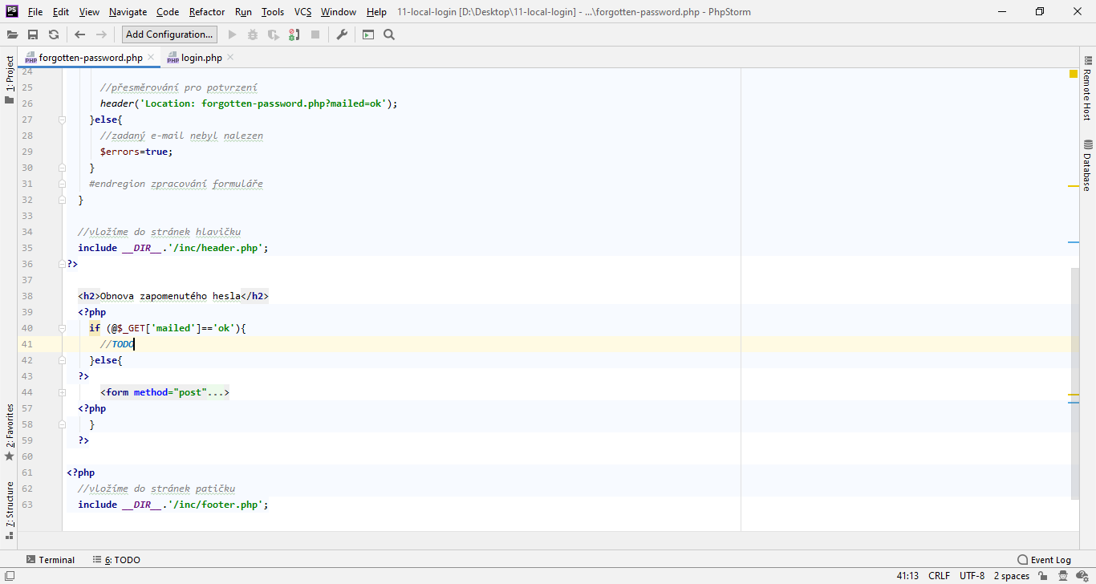
Jistě jste si všimli, že jsme dosud neošetřili stav, kdy již byl e-mail odeslán a nechceme tedy uživateli zobrazovat znovu výzvu k odeslání e-mailu k obnově hesla.
Celé zobrazení formuláře tedy obalíme příslušnou podmínkou.

Slide 52
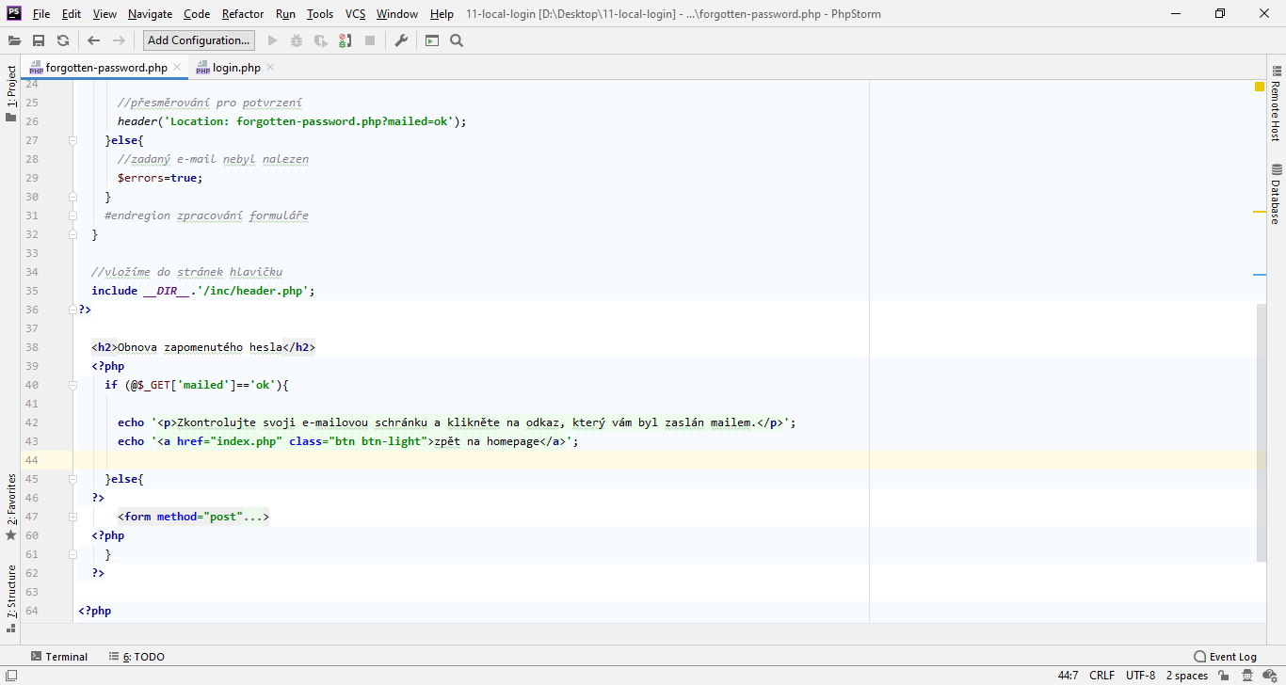
Při nezobrazení formuláře pak uvidí uživatel výzvu ke kontrole vlastní e-mailové schránky.

Slide 53
Stránka pro změnu zapomenutého hesla

Slide 54
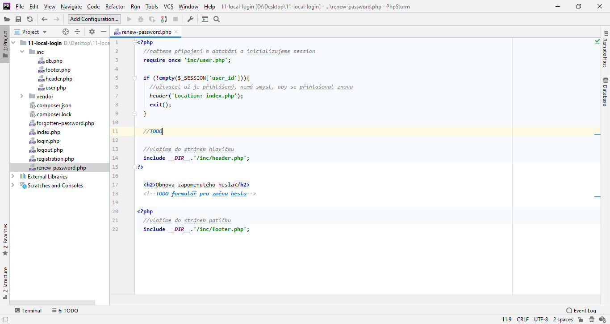
Ještě nám chybí druhá část procesu obnovy zapomenutého hesla – tj. ověření kódu pro jeho změnu a formulář pro zadání hesla nového.
Za tímto účelem si vytvoříme stránku „renew-password.php“.

Slide 55
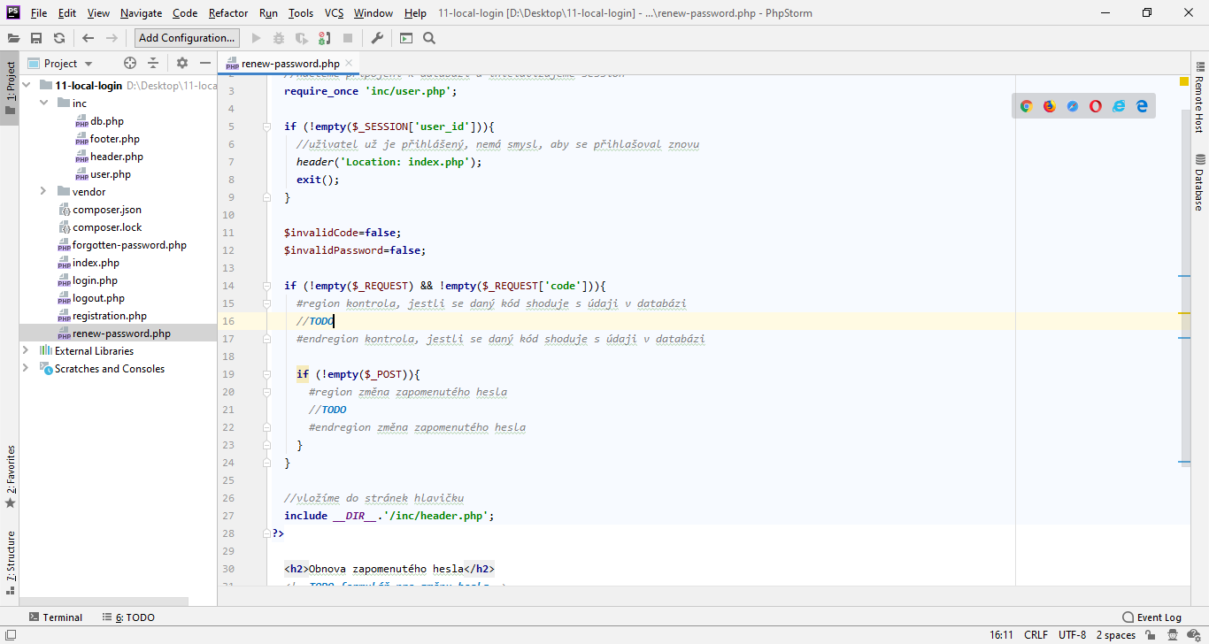
V případě této stránky nebudeme začínat formulářem, ale naopak ověřením vstupů. Hodnoty můžeme v tomto případě získávat nejen z formuláře, ale také z odkazu, který jsme uživateli poslali mailem.
Pro ověření chyb budeme používat proměnné $invalidCode a $invalidPassword.

Slide 56
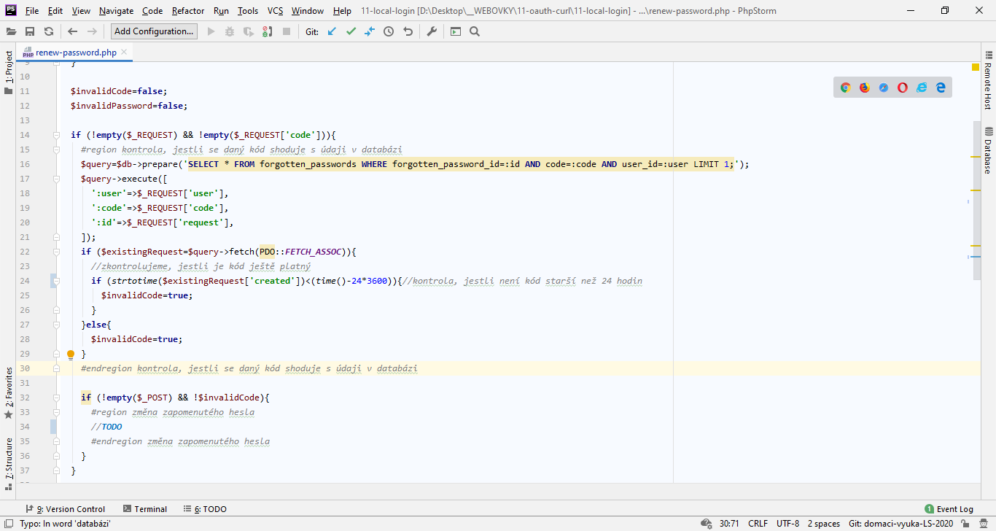
Do kódu nejprve doplníme ověření, zda se údaje z odkazu shodují s údaji v databázi.
Pokud záznam odpovídajícího kódu pro obnovu hesla nalezneme, tak ještě zkontrolujeme jeho stáří. Z bezpečnostních důvodu by platnost kódů pro obnovu hesla rozhodně neměla být neomezená!

Slide 57
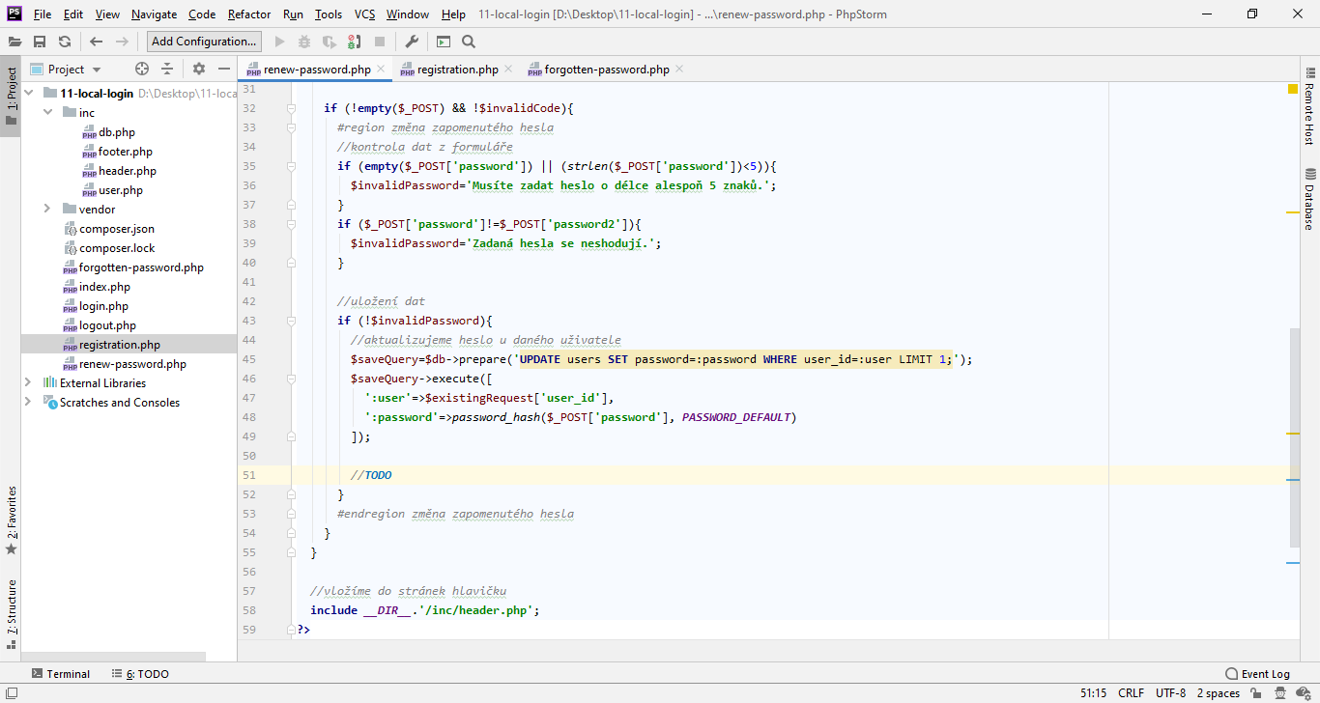
Pokud byl kód vyhodnocen jako platný, bude potřeba zkontrolovat nové heslo zadané do formuláře. V tomto případě již používáme údaje jen z $_POST.
Pokud heslo nesplňuje podmínku složitosti, či se hesla neshodují, uložíme si případnou chybu.
Pokud byla kontrola hesla úspěšná, heslo daného uživatele v databázi změníme.

Slide 58
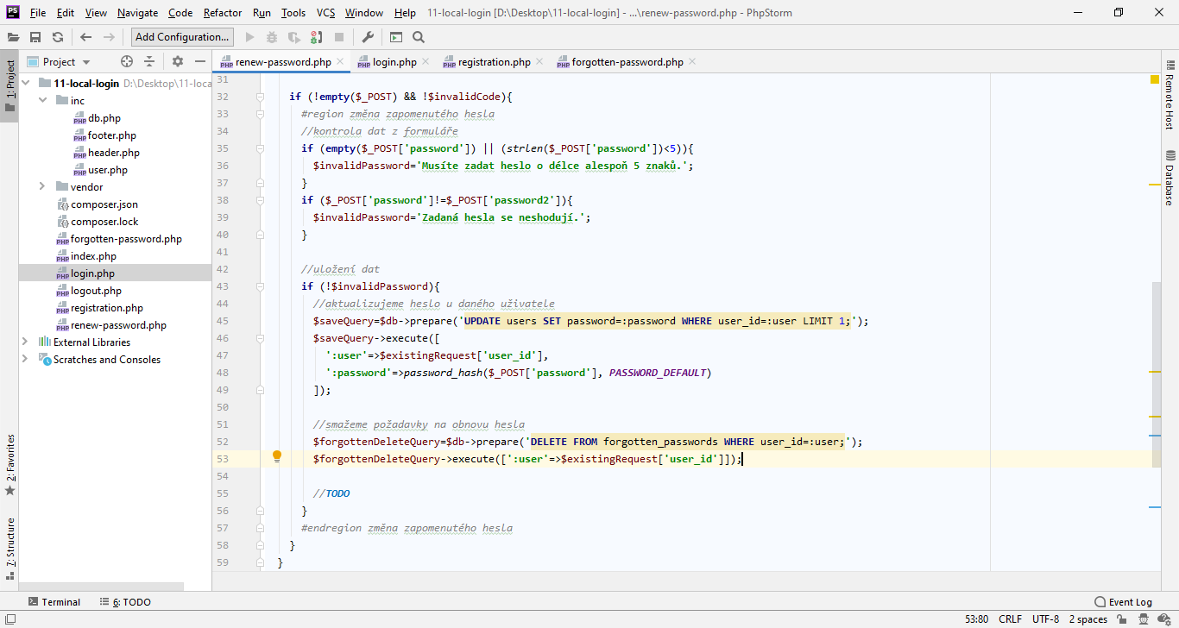
Po úspěšné změně hesla nezapomeneme smazat všechny požadavky na změnu hesla pro daného uživatele.
Pokud jste tuto prezentaci opravdu přečetli až sem, můžete si napsat o 1 bod za aktivitu. Tento požadavek zašlete na e-mail: stanislav.vojir@vse.cz

Slide 59
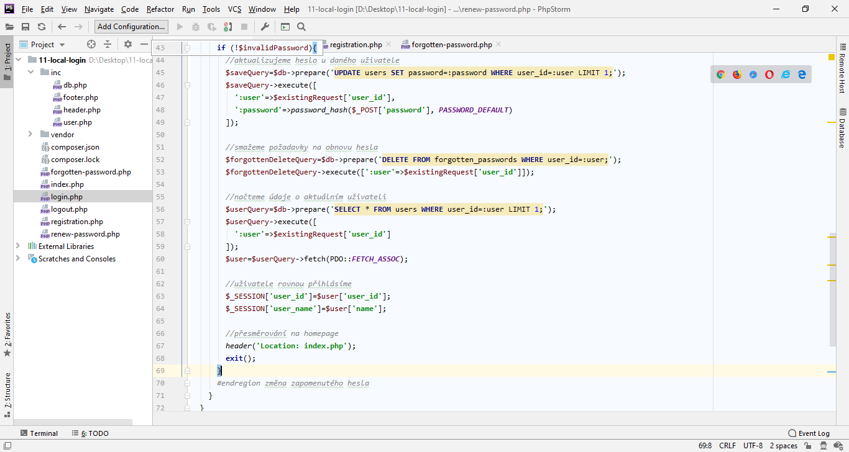
Následně načteme údaje uživatele z databáze a rovnou jej přihlásíme.

Slide 60

Logiku změny zapomenutého hesla bychom měli hotovou. Ještě nám ale chybí uživateli viditelná část stránky.
Pokud byl kód vyhodnocen jako neplatný, zobrazíme jen příslušnou zprávu a odkaz pro návrat na homepage.

Slide 61

Pokud byl zadaný kód pro změnu hesla platný, zobrazíme uživateli formulář pro zadání nového hesla a jeho potvrzení.
Všimněte si také zobrazení případné chyby v zadání nového hesla.

Slide 62

Ve formuláři pro změnu hesla nám už chybí jen poslední věc, tj. předání údajů z původního odkazu z mailu (ID uživatele a požadavku na změnu hesla a také bezpečnostní kód).
Pro jejich odeslání na server používáme hidden pole formuláře.

Slide 63
Hotovo ☺
Vyzkoušejte aplikaci na serveru a doupravte ji podle svých představ.
A nebo se rovnou podívejte na navazující příklad, ve kterém doděláme do této aplikace ještě přihlašování pomocí Facebooku.

